Slide 1
Módulo 8: Paquete de herramientas. Infografías y materiales de distribución para contribuir a los debates sobre un Marco de Cooperación que incorpora los riesgos climáticos y de desastres
Suplemento de la Guía para la integración de la reducción del riesgo de desastres y la adaptación al cambio climático en el Marco de Cooperación de las Naciones Unidas para el Desarrollo Sostenible
Notes:
Este documento en PowerPoint es un paquete de herramientas, no una presentación continua.
El paquete de herramientas consiste en una recopilación de infografías que pueden utilizarse como materiales de distribución durante trabajos en grupos o transparencias para fomentar debates en torno a la resiliencia frente a los riesgos climáticos y de desastres durante actividades y talleres relacionados con el ciclo del Marco de Cooperación de las Naciones Unidas para el Desarrollo Sostenible. Los grupos aptos para este paquete de herramientas son tanto los facilitadores como los actores relevantes dentro del proceso del Marco de Cooperación.
Cada una de las infografías incluye algunas preguntas para fomentar el debate en trabajos grupales, así como un manuscrito si el UNCT desea utilizar una infografía en una presentación. Los usuarios deben sentirse con la plena libertad de usar sus propias preguntas para fomentar el debate, según los grupos con los que estén trabajando, el proceso o el contexto del país. Se pueden utilizar las infografías de forma independiente (o separada). En la transparencia 2 se incluye una tabla de contenido con títulos de las infografías, el número de la transparencia correspondiente y el uso que se sugiere.
Este paquete de herramientas es un complemento de la Guía para la integración de la reducción del riesgo de desastres y la adaptación al cambio climático en el Marco de Cooperación de las Naciones Unidas para el Desarrollo Sostenible (https://www.undrr.org/publication/integrating-disaster-risk-reduction-and-climate-change-adaptation-un-sustainable). Su módulo 8 es el paquete de aprendizaje que se elaboró para apoyar a los UNCT en el uso de la Guía.
En 2020, un equipo de trabajo interagencial, compuesto por of CMNUCC, FAO, UNDCO, OMS, PMA, PNUD, PNUMA, UNDRR, UNFPA y UNICEF, elaboró la Guía, con insumos de un total de 18 agencias de las Naciones Unidas y 18 Equipos de País de las Naciones Unidas.
La Guía ofrece orientación sobre la forma de integrar la gestión de los riesgos climáticos y de desastres en el desarrollo, la implementación y las actividades de monitoreo del Marco de Cooperación, según se recomiendan en los lineamientos de los ODS para el Análisis Común de País y el Marco de Cooperación. Asimismo, la Guía complementa los lineamientos que se ofrecen en las Directrices comunes de las Naciones Unidas para ayudar a construir sociedades resilientes. Para apoyar a los UNCT en la aplicación de la Guía, se ha elaborado un paquete de presentaciones, capacitaciones y talleres, el cual está disponible en: https://www.undrr.org/publication/integrating-disaster-risk-reduction-and-climate-change-adaptation-un-sustainable.

Slide 2
Introducción. Tabla de contenido
# | Tema | Se sugiere su uso en:
4 | Efectos de los desastres relacionados con amenazas naturales en los avances hacia la consecución de los ODS. | Análisis Común de País/ teorías de cambio sobre resultados
5 | Efectos de los desastres relacionados con amenazas biológicas en los avances hacia la consecución de los ODS. | Análisis Común de País/ teorías de cambio sobre resultados
6 | Efectos de los desastres relacionados con amenazas tecnológicas en los avances hacia la consecución de los ODS. | Análisis Común de País/ teorías de cambio sobre resultados
7 | Efectos de los desastres relacionados con amenazas climáticas de aparición lenta en los avances hacia la consecución de los ODS. | Análisis Común de País/ teorías de cambio sobre resultados
8 | El costo humano de los desastres. | Teoría del cambio general
9 | Variedad de amenazas relacionadas con los riesgos climáticos y de desastres. | Análisis de riesgos multidimensionales
10 | Escenarios del riesgo de desastres en tiempos de amenazas biológicas. | Análisis de riesgos multidimensionales
11 | Riesgos climáticos y de desastres y el hecho de quedarse atrás. | Análisis de la exclusión social
12 | Priorización de las soluciones de desarrollo que fortalecen la resiliencia sistémica. | Priorización de las soluciones de desarrollo
13-14 | Gestión de riesgos sistémicos a través de un desarrollo sostenible que incorpora el riesgo. | Teoría(s) del cambio, tanto general(es) como sobre resultados
15 | Mecanismos del cambio: Opciones para integrar la gestión de los riesgos climáticos y de desastres en las teorías del cambio. | Teorías del cambio sobre resultados
16-20 | Mecanismos del cambio: Medición de la forma en que ayudamos a aumentar la resiliencia frente al cambio climático y los desastres en el Marco de Cooperación. | Teorías del cambio sobre resultados, Marco de Resultados y Planes de Trabajo Anuales
21 | Aumento de la resiliencia frente al cambio climático y los desastres: Indicadores. | Marco de Resultados
Notes:
Esta es la tabla de contenido para este documento de PowerPoint.

Slide 3
Introducción. Otras herramientas en la Guía:
Lista de verificación para integrar la gestión de los riesgos climáticos y de desastres en los procesos del Marco de Cooperación: pp. 14-17
Anexo 1: Suplemento especial para integrar los brotes de enfermedades, epidemias y pandemias en el Marco de Cooperación: pp. 42-47
Anexo 2: Análisis de los riesgos climáticos y de desastres en los Objetivos de Desarrollo Sostenible: pp. 48-70. Se puede imprimir el anexo como un folleto completo, o bien, se pueden imprimir como páginas sueltas sobre cada ODS (véase la ilustración de la izquierda). Si el UNCT está llevando a cabo talleres para revisar la(s) teoría(s) del cambio, se puede solicitar a los grupos que revisen las preguntas analíticas (véase la parte de en medio de la ilustración de la izquierda) en los ODS más relevantes para determinar si han tomado en consideración todos los riesgos climáticos y de desastres pertinentes en sus vías de cambio.
Notes:
Esta es una breve orientación sobre otras herramientas disponibles en la Guía para la integración de la reducción del riesgo de desastres y la adaptación al cambio climático en el Marco de Cooperación de las Naciones Unidas para el Desarrollo Sostenible (https://www.undrr.org/publication/integrating-disaster-risk-reduction-and-climate-change-adaptation-un-sustainable).

Slide 4
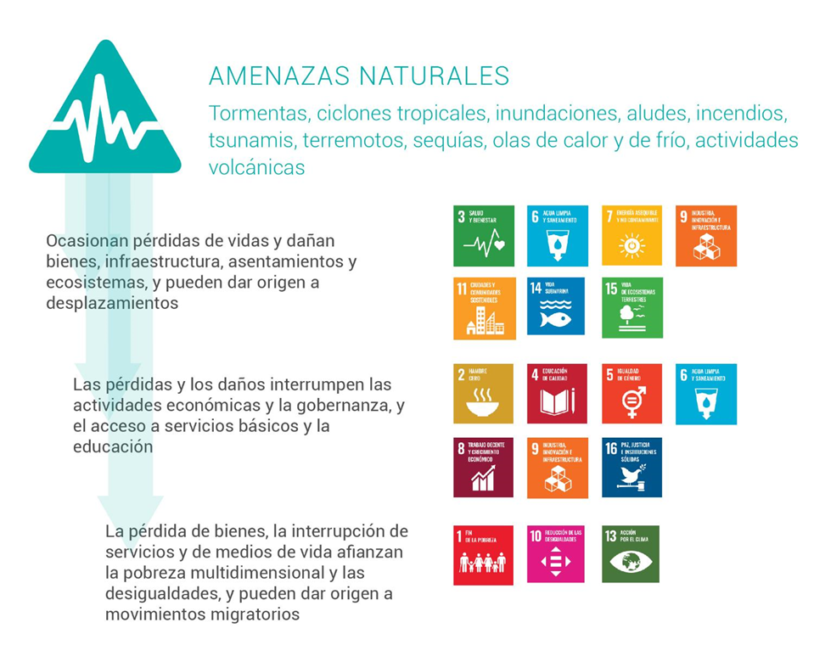
Efectos de los desastres relacionados con amenazas naturales en los avances hacia la consecución de los ODS
Notes:
Fuente de la ilustración:
Basada en la Guía para la integración de la reducción del riesgo de desastres y la adaptación al cambio climático en el Marco de Cooperación de las Naciones Unidas para el Desarrollo Sostenible. UNDRR 2020. https://unsdg.un.org/resources/integrating-disaster-risk-reduction-and-climate-change-adaptation-un-sustainable.
Puntos para fomentar el debate:
Para aquellos grupos que estén trabajando en el Análisis Común de País/análisis de riesgos multidimensionales:
¿A qué amenazas naturales y fenómenos meteorológicos extremos se encuentra expuesto el país actualmente? ¿De qué forma repercuten estas amenazas en el desarrollo nacional? ¿Cómo afectan estas amenazas a los grupos y las personas más vulnerables?
¿Hay alguna amenaza natural a la que probablemente el país esté más expuesto en el futuro debido a las decisiones de desarrollo o al cambio climático? ¿De qué manera repercutirá esto en el desarrollo nacional y en los grupos y las personas más vulnerables? ¿Aumentará esto el grado de vulnerabilidad de otros grupos o personas?
Para aquellos grupos que estén trabajando en la teoría o las teorías del cambio generales del Marco de Cooperación para soluciones estratégicas de desarrollo/áreas de resultados:
¿De qué forma han afectado las amenazas naturales y los fenómenos meteorológicos extremos su área asignada del desarrollo con anterioridad?
¿De qué forma es probable que las amenazas naturales y los fenómenos meteorológicos extremos afecten su área asignada del desarrollo en el futuro?
¿Qué cambios deben efectuarse en su área asignada del desarrollo para lograr que los resultados de este sean más resilientes frente a los desastres ocasionados por las amenazas naturales?
¿Cuáles son los actores relevantes en su área asignada del desarrollo que necesitan apoyo para el desarrollo de capacidades, a fin de gestionar mejor los riesgos? ¿Cuáles son las capacidades que deben fortalecerse?
¿Están contribuyendo las decisiones de desarrollo en su área asignada dentro de este a aumentar el riesgo de las amenazas naturales?
Manuscrito para presentar la ilustración:
El cambio climático y los desastres pueden desacelerar y hasta interrumpir o desviar los avances alcanzados hacia la consecución de los Objetivos de Desarrollo Sostenible (ODS) y el logro la Agenda 2030, ya que sus efectos repercuten en todos los aspectos del desarrollo.​ Esta ilustración muestra cómo sucede esto mediante el uso de un ejemplo de un desastre originado por una amenaza natural.​
​
cuando ocurre un desastre ocasionado por una amenaza natural (tal como una inundación o una sequía), este puede ocasionar heridas, lesiones, enfermedades y muertes, así como daños a bienes, infraestructura, asentamientos y ecosistemas. Estos impactos y daños repercuten en los avances hacia:
Una buena salud y el bienestar.
Un mejor saneamiento y agua limpia.
Energía limpia y asequible para todos.
Los efectos generados también:
Retrasan el progreso de la industria, la innovación y la infraestructura.
Hacen que las ciudades y las comunidades sean menos seguras, inclusivas y sostenibles.
Amenazan la vida submarina y terrestre al dañar directamente los ecosistemas o al dar origen a amenazas industriales o tecnológicas. ​
​
En especial, esto repercute negativamente en los avances para lograr las metas del ODS 1.5 (reducción del número personas muertas, desaparecidas y afectadas directamente por los desastres, por cada 100.000 habitantes) y del ODS 11.5 (reducción de las pérdidas económicas directas con relación al PIB, lo que incluye daños a la infraestructura esencial y la interrupción de servicios básicos). ​
​
Estos efectos en la salud, además de las muertes y los daños ocasionados, interrumpen las actividades económicas, el acceso a servicios básicos, la educación y en algunos casos hasta funciones relativas a la gobernanza. Con esto se retrasan los avances hacia las metas siguientes:
Hambre cero.
Educación de calidad.
Igualdad de género.
Trabajo digno y crecimiento económico.
Paz, justicia e instituciones más sólidas.
Para usar el ejemplo de la educación: en las regiones africanas afectadas por las sequías, las tasas de inscripción escolar se redujeron en un 20%. Se han observado efectos similares en Asia y América Latina. ​
​
El impacto combinado de estas pérdidas e interrupciones afianzan la pobreza y las desigualdades, todo lo cual repercute más severamente en aquellos que se han quedado aún más atrás y profundiza las desigualdades existentes entre los países. ​

Slide 5
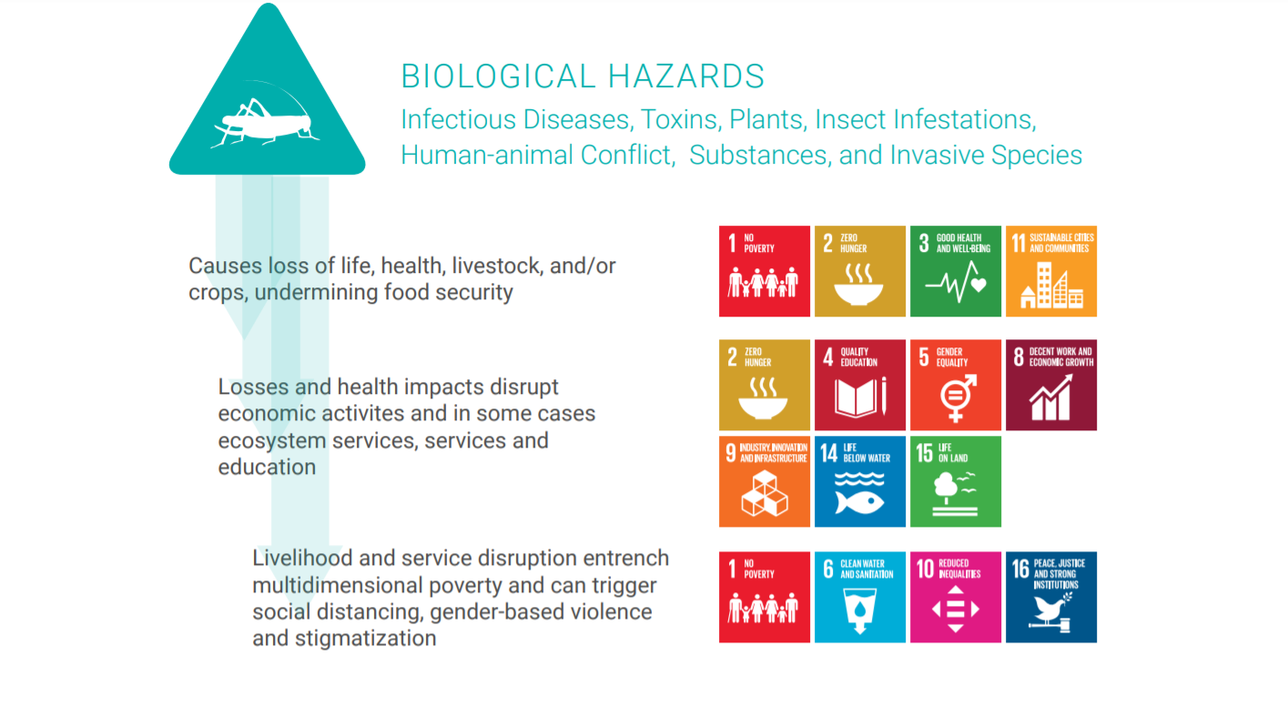
Efectos de los desastres relacionados con amenazas biológicas en los avances hacia la consecución de los ODS
Notes:
Fuente de la ilustración:
Basada en la Guía para la integración de la reducción del riesgo de desastres y la adaptación al cambio climático en el Marco de Cooperación de las Naciones Unidas para el Desarrollo Sostenible. UNDRR 2020. https://unsdg.un.org/resources/integrating-disaster-risk-reduction-and-climate-change-adaptation-un-sustainable.
Puntos para fomentar el debate:
Para aquellos grupos que estén trabajando en el Análisis Común de País/análisis de riesgos multidimensionales:
¿A qué amenazas biológicas (tales como brotes de enfermedades, epidemias, pandemias y plagas) se encuentra expuesto el país actualmente? ¿De qué forma repercuten estas amenazas en el desarrollo nacional? ¿Cómo afectan estas amenazas a los grupos y las personas más vulnerables?
¿Hay alguna amenaza biológica a la que probablemente el país esté más expuesto en el futuro debido a las decisiones de desarrollo o al cambio climático? ¿De qué manera repercutirá esto en el desarrollo nacional y en los grupos y las personas más vulnerables? ¿Aumentará esto el grado de vulnerabilidad de otros grupos o personas?
Para aquellos grupos que estén trabajando en la teoría o las teorías del cambio generales del Marco de Cooperación para soluciones estratégicas de desarrollo/áreas de resultados:
¿De qué forma han afectado las amenazas biológicas (tales como brotes de enfermedades, epidemias, pandemias y plagas) su área asignada del desarrollo con anterioridad?
¿De qué forma es probable que las amenazas biológicas (tales como brotes de enfermedades, epidemias, pandemias y plagas) afecten su área asignada del desarrollo en el futuro?
¿Qué cambios deben efectuarse en su área asignada del desarrollo para lograr que los resultados de este sean más resilientes frente a los desastres ocasionados por las amenazas biológicas (tales como brotes de enfermedades, epidemias, pandemias y plagas)?
¿Cuáles son los actores relevantes en su área asignada del desarrollo que necesitan apoyo para el desarrollo de capacidades, a fin de gestionar mejor los riesgos relacionados con las amenazas biológicas (tales como brotes de enfermedades, epidemias, pandemias y plagas)? ¿Cuáles son las capacidades que deben fortalecerse?
¿Están contribuyendo las decisiones de desarrollo en su área asignada dentro de este a aumentar riesgos de este tipo de amenaza?
Manuscrito para presentar la ilustración:
El cambio climático y los desastres pueden desacelerar y hasta interrumpir o desviar los avances alcanzados hacia la consecución de los Objetivos de Desarrollo Sostenible (ODS) y el logro la Agenda 2030, ya que sus efectos repercuten en todos los aspectos del desarrollo.​ Esta ilustración muestra cómo sucede esto mediante el uso de un ejemplo de un desastre originado por una amenaza natural.​
Las amenazas biológicas son de origen orgánico y repercuten directamente en los seres humanos, los animales y las plantas, y generan consecuencias sanitarias, económicas, sociales y ambientales más amplias. Entre estas se incluyen los microorganismos patógenos, las toxinas y las sustancias bioactivas, así como los vectores biológicos (por ejemplo, los mosquitos y los roedores) y las plagas (como la langosta). Esta categoría de amenazas también abarca las especies invasivas y diversos conflictos entre los seres humanos y los animales. Debido a la movilidad de los organismos y los medios que transportan las amenazas (tales como barcos), las de tipo biológico también pueden trascender las fronteras, tanto entre territorios geográficos como entre las especies.
Una población, una sociedad o un ecosistema vulnerable pueden resultar expuestos a una amenaza biológica mediante el desplazamiento de elementos u organismos en el aire, agua o suelos contaminados, o el movimiento de vectores biológicos, como mosquitos y roedores. A menudo, las decisiones de desarrollo que no toman en cuenta el riesgo aumentan la probabilidad de exacerbar las amenazas biológicas a través de, entre otras cosas, vías como (a) la transmisión de patógenos debido a la producción y al comercio de alimentos en condiciones poco higiénicas; (b) personas y especies que entran en un contacto muy cercano en asentamientos hacinados o que han invadido ecosistemas; o (c) viajes y transporte de personas, animales y otras sustancias orgánicas.
Si la comunidad que ha resultado afectada no cuenta con la capacidad necesaria para proteger a las personas, los animales y las plantas contra la exposición a las amenazas biológicas, inicia una propagación general que ocasiona efectos en la salud y hasta la muerte de personas, animales y plantas. Según el tipo de amenaza, esto puede ocasionar lo siguiente:
Pérdidas desastrosas de vidas humanas y en el campo de la salud, tal como se observa en los casos de COVID-19, ébola y contaminación con arsénico.
Contratiempos y reveses en la producción de alimentos debido a la muerte de ganado y a daños sufridos en los cultivos, tal como sucede con los enjambres de langostas del desierto, la propagación de gusanos cogolleros y casos de la enfermedad denominada dermatosis nodular.
Inseguridad de los asentamientos y consecuencias que debilitan la salud de los ecosistemas terrestres y subacuáticos.
Estos impactos pueden menoscabar la seguridad alimentaria e interrumpir actividades económicas que dependen de los sistemas alimentarios y los servicios de los ecosistemas que resultan afectados. A medida que las comunidades y los países se esfuerzan por contener una propagación futura de la amenaza biológica, también pueden instituir medidas para prevenir la transmisión, las cuales interrumpen:
Otras actividades económicas.
Acceso a la educación y a servicios generales de salud.
Esto en cambio menoscaba lo relacionado a un trabajo digno, al crecimiento económico y al mejoramiento de infraestructura.
De forma muy específica, estos impactos acumulativos repercuten negativamente en los avances hacia la consecución de las metas incluidas en el ODS 1.5 (reducción del número personas muertas, desaparecidas y afectadas directamente por los desastres) y del ODS 11.5 (reducción de las pérdidas económicas directas con relación al PIB, lo que incluye daños a la infraestructura esencial y la interrupción de servicios básicos). ​
​
El impacto combinado de estas pérdidas e interrupciones afianzan la pobreza y las desigualdades, y repercuten a aquellos que ya se han quedado atrás, con lo cual se profundizan las desigualdades entre los países. En aquellos casos en los que las medidas para prevenir la transmisión han interrumpido considerablemente las actividades sociales y económicas, el distanciamiento social y los efectos en las finanzas de los hogares pueden contribuir a aumentar las tensiones, la estigmatización y la violencia en las comunidades, lo que incluye la violencia de género. En aquellos casos en que la amenaza en cuestión contamine el agua, podrían surgir efectos duraderos en el acceso a agua limpia, lo cual puede repercutir en la salud humana y la pobreza multidimensional a largo plazo.

Slide 6
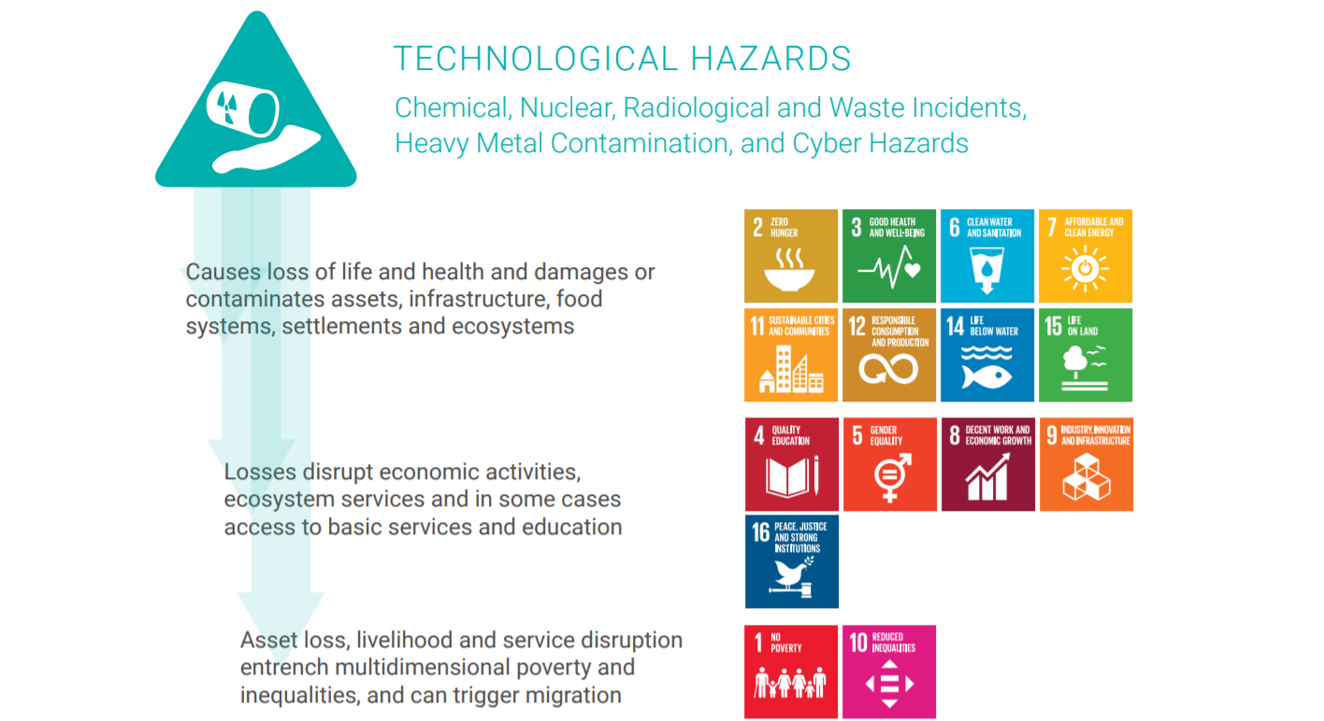
Efectos de los desastres relacionados con amenazas tecnológicas en los avances hacia la consecución de los ODS
Notes:
Fuente de la ilustración:
Basada en la Guía para la integración de la reducción del riesgo de desastres y la adaptación al cambio climático en el Marco de Cooperación de las Naciones Unidas para el Desarrollo Sostenible. UNDRR 2020. https://unsdg.un.org/resources/integrating-disaster-risk-reduction-and-climate-change-adaptation-un-sustainable.
Puntos para fomentar el debate:
Para aquellos grupos que estén trabajando en el Análisis Común de País/análisis de riesgos multidimensionales:
¿A qué amenazas tecnológicas se encuentra expuesto el país actualmente? ¿De qué forma repercuten estas amenazas en el desarrollo nacional? ¿Cómo afectan estas amenazas a los grupos y las personas más vulnerables?
¿Hay alguna amenaza tecnológica a la que probablemente el país esté más expuesto en el futuro debido a las decisiones de desarrollo o al cambio climático? ¿De qué manera repercutirá esto en el desarrollo nacional y en los grupos y las personas más vulnerables? ¿Aumentará esto el grado de vulnerabilidad de otros grupos o personas?
Para aquellos grupos que estén trabajando en la teoría o las teorías del cambio generales del Marco de Cooperación para soluciones estratégicas de desarrollo/áreas de resultados:
¿De qué forma han afectado las amenazas tecnológicas su área asignada del desarrollo con anterioridad?
¿De qué forma es probable que las amenazas tecnológicas afecten su área asignada del desarrollo en el futuro?
¿Qué cambios deben efectuarse en su área asignada del desarrollo para lograr que los resultados de este sean más resilientes frente a las amenazas tecnológicas?
¿Cuáles son los actores relevantes en su área asignada del desarrollo que necesitan apoyo para el desarrollo de capacidades, a fin de gestionar mejor los riesgos relacionados con las amenazas tecnológicas? ¿Cuáles son las capacidades que deben fortalecerse?
¿Están contribuyendo las decisiones de desarrollo en su área asignada dentro de este a aumentar riesgos de este tipo de amenaza?
Manuscrito para presentar la ilustración:
Las amenazas tecnológicas surgen de la posibilidad de que falle una tecnología existente o emergente. Estas amenazas están aumentando debido al ámbito de la expansión tecnológica y hay tecnologías que no se han sometido relativamente a prueba o están sujetas a usos no deseados. Las amenazas tecnológicas incluyen todos los sistemas de transporte (terrestre, marítimo y aéreo) y pueden repercutir en aquellas infraestructuras que apoyan estos sistemas, tales como servicios públicos y privados. Asimismo, la radiación y los materiales nucleares pueden dar origen a amenazas, lo que incluye accidentes en plantas nucleares, accidentes con equipos industriales radioactivos y el uso indebido de armas nucleares. Una nueva serie de riesgos tecnológicos emergentes bajo el Marco de Sendai incluye amenazas relacionadas con las tecnologías de la información y la comunicación. Existe una dependencia creciente y continua de estas tecnologías para poder respaldar el funcionamiento de infraestructura esencial, tales como servicios bancarios, transporte, energía, educación y muchos otros servicios que representan un componente importante para las ciudades inteligentes emergentes, conceptos para el desarrollo de pueblos, empresas, negocios y viviendas.
Cuando una comunidad, bien o ecosistemas que carecen de las capacidades necesarias para gestionar el riesgo se exponen a amenazas tecnológicas (por ejemplo, derrames químicos, un accidente radioactivo u otra producción o consumo irresponsable), esta exposición puede dar origen a la pérdida de vidas y al deterioro de la salud humana y animal, así como a daños, destrucción o contaminación de bienes, infraestructura, cultivos o ecosistemas.
Estos efectos inmediatos pueden repercutir negativamente en:
La seguridad alimentaria.
La salud y el bienestar.
El acceso a agua limpia.
El acceso a energía.
La seguridad y la resiliencia de los asentamientos humanos.
La seguridad de los ecosistemas terrestres y subacuáticos.
Estos efectos en las personas, los bienes, la infraestructura y los ecosistemas pueden contribuir a:
Interrumpir servicios públicos y educativos.
Interrumpir actividades económicas y la confiabilidad de los servicios públicos que permiten el funcionamiento de la industria y el comercio.
Los efectos combinados de la pérdida de bienes, la interrupción de servicios y medios de vida afianzan la pobreza y las desigualdades existentes, todo lo cual repercute en aquellos que se han quedado aún más atrás, profundizando así esas desigualdades.

Slide 7
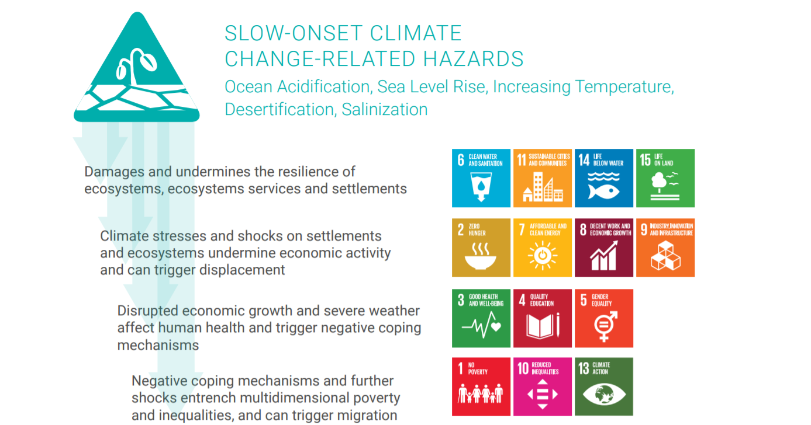
Efectos de los desastres relacionados con amenazas climáticas de aparición lenta en los avances hacia la consecución de los ODS
Notes:
Fuente de la ilustración:
Basada en la Guía para la integración de la reducción del riesgo de desastres y la adaptación al cambio climático en el Marco de Cooperación de las Naciones Unidas para el Desarrollo Sostenible. UNDRR 2020. https://unsdg.un.org/resources/integrating-disaster-risk-reduction-and-climate-change-adaptation-un-sustainable.
Puntos para fomentar el debate:
Para aquellos grupos que estén trabajando en el Análisis Común de País/análisis de riesgos multidimensionales:
¿A qué amenazas climáticas de aparición lenta (incluida la degradación ambiental y de los ecosistemas) se encuentra expuesto el país actualmente? ¿De qué forma repercuten estas amenazas en el desarrollo nacional? ¿Cómo afectan estas amenazas a los grupos y las personas más vulnerables?
¿Hay alguna amenaza climática de aparición lenta (incluida la degradación ambiental y de los ecosistemas) a la que probablemente el país esté más expuesto en el futuro debido a las decisiones de desarrollo o al cambio climático? ¿De qué manera repercutirá esto en el desarrollo nacional y en los grupos y las personas más vulnerables? ¿Aumentará esto el grado de vulnerabilidad de otros grupos o personas?
Para aquellos grupos que estén trabajando en la teoría o las teorías del cambio generales del Marco de Cooperación para soluciones estratégicas de desarrollo/áreas de resultados:
¿De qué forma han afectado las amenazas climáticas de aparición lenta (incluida la degradación ambiental y de los ecosistemas) su área asignada del desarrollo con anterioridad?
¿De qué forma es probable que las amenazas climáticas de aparición lenta (incluida la degradación ambiental y de los ecosistemas) afecten su área asignada del desarrollo en el futuro?
¿Qué cambios deben efectuarse en su área asignada del desarrollo para lograr que los resultados de este sean más resilientes frente a las amenazas climáticas de aparición lenta (incluida la degradación ambiental y de los ecosistemas)?
¿Cuáles son los actores relevantes en su área asignada del desarrollo que necesitan apoyo para el desarrollo de capacidades, a fin de gestionar mejor los riesgos relacionados con las amenazas climáticas de aparición lenta (incluida la degradación ambiental y de los ecosistemas)? ¿Cuáles son las capacidades que deben fortalecerse?
¿Están contribuyendo las decisiones de desarrollo en su área asignada dentro de este a aumentar riesgos de este tipo de amenaza?
Manuscrito para presentar la ilustración:
Las amenazas relacionadas con la aparición lenta del cambio climático, tales como acidificación de los océanos, aumento del nivel del mar, aumento de la temperatura, desertificación y salinización, aumentan la presión en los asentamientos, el medio ambiente y los ecosistemas en el transcurso del tiempo. Los daños resultantes menoscaban lo siguiente:
Acceso a agua limpia.
Seguridad y resiliencia de los asentamientos.
Salud de los ecosistemas terrestres y subacuáticos, lo que incluye la salud de las plantas, los animales y los peces.
Los efectos de estos elementos estresantes en los sistemas alimentarios, infraestructura crítica y actividades económicas debilitan o menoscaban los avances para velar por que se logre lo siguiente:
Hambre cero.
Acceso a energía.
Crecimiento económico y trabajos dignos.
Innovación, infraestructura e industria.
En algunos casos, el surgimiento de ciertos choques climáticos repentinos, tales como tormentas e inundaciones, además de los factores estresantes, generan el desplazamiento de personas. En otros casos, las amenazas climáticas de aparición lenta dan origen a diversos impactos, tanto en los asentamientos como en las personas, los cuales van aumentando paulatinamente. Esto incluye resultados de salud más deficientes y tensiones sociales, tales como violencia en los hogares. Con el tiempo, los hogares que resultan afectados pueden empezar a aplicar mecanismos negativos de afrontamiento, tales como no permitir que los niños regresen a la escuela o explotar los ecosistemas de forma excesiva.
La combinación de los efectos de las amenazas climáticas de aparición lenta, la aplicación de mecanismos negativos de afrontamiento y el surgimiento de desastres más frecuentes afianzan la pobreza multidimensional y las desigualdades. Con el tiempo, las comunidades afectadas se van quedando rezagadas en comparación con el resto del país, lo que genera movimientos migratorios y hace que sea más difícil adaptar y mantener asentamientos humanos seguros y resilientes en las zonas afectadas por el cambio climático.

Slide 8
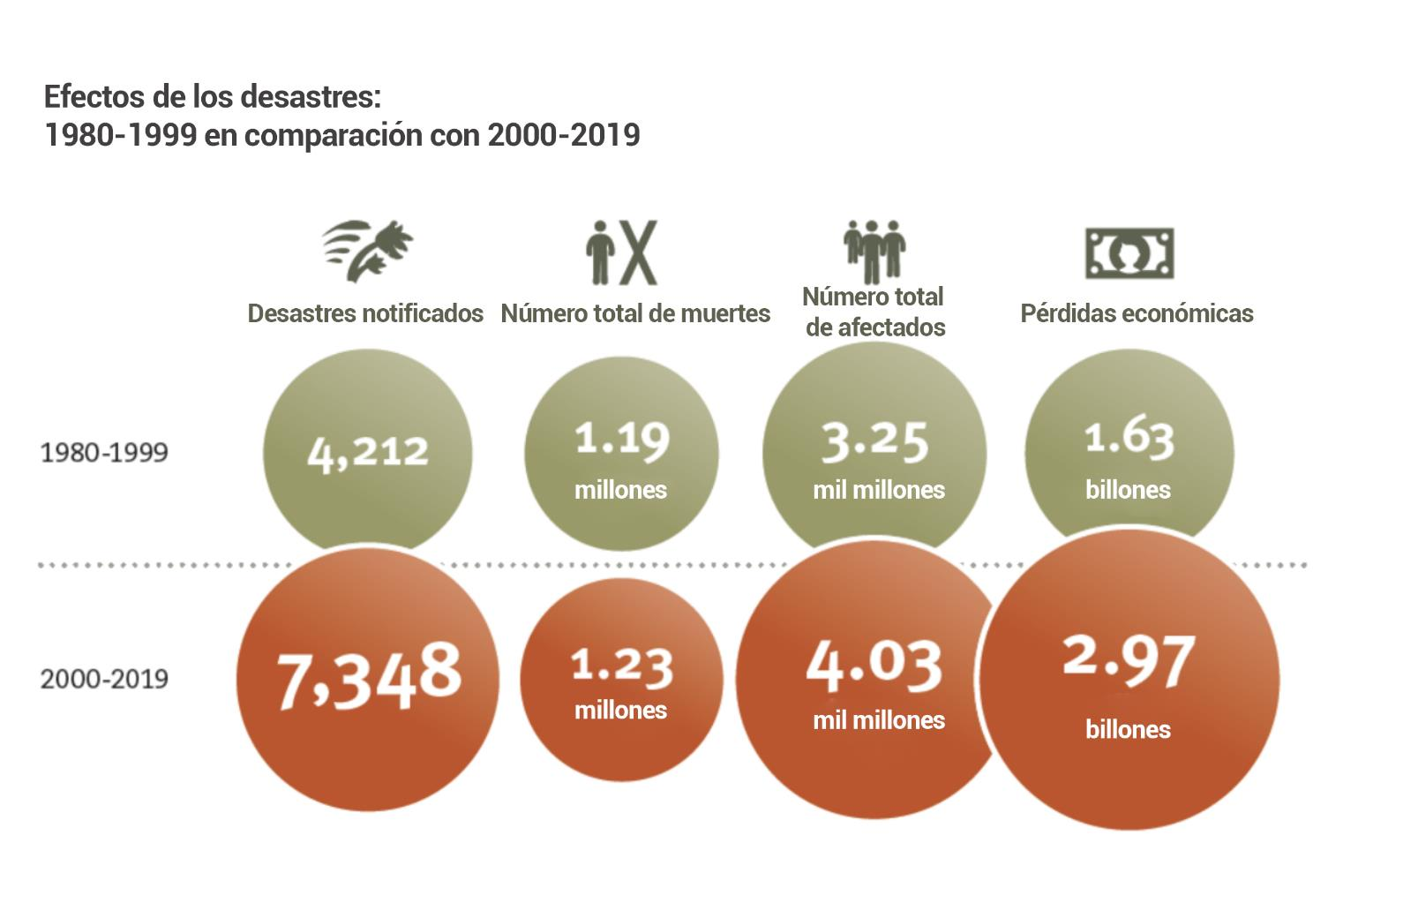
El costo humano de los desastres: Mayores impactos
Notes:
Fuente:
The Human Cost of Disasters: An Overview of the Last 20 years. CRED, y UNDRR 2020. ​https://www.undrr.org/media/48008/download
Puntos para fomentar el debate:
Para aquellos grupos que estén trabajando en la teoría o las teorías del cambio generales del Marco de Cooperación para soluciones estratégicas de desarrollo/áreas de resultados:
¿Con qué frecuencia resulta afectado este país por desastres relacionados con amenazas biológicas, naturales, tecnológicas y climáticas de aparición lenta? ¿Es probable que esto cambie en el futuro debido a las decisiones de desarrollo o al cambio climático?
¿Cuáles son los grupos de personas con mayores probabilidades de enfrentar efectos en la salud o incluso la muerte debido a desastres relacionados con amenazas biológicas, naturales o tecnológicas, o al cambio climático en el país?
¿Cuáles son los grupos de personas con mayores probabilidades de resultar afectadas por los efectos del cambio climático y los desastres? Por ejemplo, personas que experimenten desplazamientos, la pérdida de sus hogares, la interrupción de sus medios de vida o de su educación, etc., debido a los efectos de los desastres relacionados con amenazas biológicas, naturales o tecnológicas.
¿Cómo están afectando el cambio climático y los desastres relacionados con amenazas biológicas, naturales o tecnológicas (incluida la pandemia de COVID-19) la economía actual? ¿Cuáles son los sectores que resultan más afectados? ¿Cuáles son los sectores de la economía con una mayor probabilidad de resultar afectados en el futuro?
¿Cuáles son los grupos de personas, sectores de la economía y servicios públicos que son más vulnerables a los efectos de los desastres y del cambio climático? ¿Qué intervenciones pueden ayudar a aumentar su resiliencia?
Manuscrito para presentar la ilustración:
Los datos de los últimos 20 años muestran un enorme aumento en el número de eventos registrados relacionados con desastres, así como el número de personas que resultaron afectadas y las pérdidas económicas que estos han ocasionado, en comparación con el período anterior de 20 años.​
​
Gran gran parte de la diferencia entre 1980 y 1990 obedece a un aumento en los desastres meteorológicos.
El año 2019 fue el segundo año más caluroso que se ha registrado. Un un aumento de entre 1,5° C y 2° C en la temperatura generará efectos considerables de índole socioeconómica, al igual que impactos en la salud y los ecosistemas. Con base en las Contribuciones Determinadas a Nivel Nacional (NDC, por sus siglas en inglés) actuales, el sistema climático va rumbo a un calentamiento de entre 2,9° C y 3.4°.​
​
Si bien las agencias encargadas de gestionar desastres han tenido éxito en sus esfuerzos para salvar muchas vidas cuando ocurren desastres, un aumento de 3° C en la temperatura a nivel mundial ocasionaría más cambios dramáticos que harían que muchas estrategias nacionales y locales para la reducción del riesgo de desastres y la adaptación al cambio climático sean totalmente obsoletas.​
​
Si bien las cifras incluidas en la transparencia son altas, estas no incluyen el costo humano de los desastres desencadenados por amenazas biológicas, tales como plagas de langostas o epidemias, ni desastres tecnológicos. Esas cifras solo incluyen amenazas naturales. Solicite a los participantes que se imaginen cuál sería una cifra exhaustiva solo para el año 2020, tomando en cuenta las temporadas tan activas de huracanes y ciclones que se experimentaron, la pandemia del COVID-19, los enjambres de langostas del desierto a nivel intercontinental y diversos desastres tecnológicos, como la explosión ocurrida en Beirut.​
​
Los efectos de los desastres y del cambio climático menoscaban la sostenibilidad de los logros del desarrollo. También mencione que las actividades económicas que no toman en cuenta el riesgo dan origen a la acumulación de riesgos sistémicos en diversos sectores y que cuando estos riesgos se materializan, repercuten, retrasan y hasta revierten los avances alcanzados hacia la consecución de los Objetivos de Desarrollo Sostenible (ODS).​

Slide 9
Variedad de amenazas relacionadas con los riesgos climáticos y de desastres
Tormentas
Inundaciones
Aludes y derrumbes
Terremotos
Sequías
Olas de calor
Olas de frío
Actividades volcánicas
Ciclones tropicales
Enfermedades infecciosas
Especies invasivas
Infestación de insectos
Conflictos entre seres humanos y animales
Toxinas
Incidentes químicos
Incidentes nucleares
Incidentes radiológicos
Contaminación con metales pesados
Amenazas cibernéticas
Salinización
Desertificación
Pérdida de biodiversidad y deforestación
Aumento del nivel del mar
Acidificación de los océanos
Aumento de la temperatura
Notes:
Fuente de la ilustración:
Basada en la Guía para la integración de la reducción del riesgo de desastres y la adaptación al cambio climático en el Marco de Cooperación de las Naciones Unidas para el Desarrollo Sostenible. UNDRR 2020. https://unsdg.un.org/resources/integrating-disaster-risk-reduction-and-climate-change-adaptation-un-sustainable.
Puntos para fomentar el debate:
Para aquellos grupos que estén trabajando en el Análisis Común de País/análisis de riesgos multidimensionales:
¿Cuáles de estas amenazas ocurren con frecuencia en el contexto de su país?
¿Cuáles de estas amenazas ocurren de forma periódica en el contexto de su país?
¿Cuáles de estas amenazas presentan una mayor probabilidad de ocurrir con más frecuencia en el futuro debido al cambio climático o a las decisiones de desarrollo?
¿Hay cadenas de producción o de valor económicamente significativas en el país que dependen de insumos de otros países? ¿A qué amenazas están expuestos estos países (por ejemplo, países de origen del turismo, países de origen de partes manufacturadas, países de origen de productos agrícolas básicos, etc.)?
Manuscrito para presentar la ilustración:
Los riesgos climáticos y de desastres se generan cuando coinciden las amenazas, la exposición y las vulnerabilidades. Muchos tipos de amenazas pueden contribuir a originar consecuencias desastrosas. Esto incluye lo siguiente:
- Amenazas naturales. Algunos ejemplos de estas se mencionan alrededor del ícono de movimientos sísmicos ubicado en la parte posterior de la transparencia. ​
​- Amenazas biológicas, cuyos ejemplos incluyen enfermedades y especies invasivas y se encuentran en la parte de la izquierda. ​
​- Amenazas tecnológicas, enumeradas en la parte de la derecha. ​
​
En el contexto de la emergencia climática mundial, las amenazas que pueden poner en peligro el desarrollo también incluyen aquellas de aparición lenta que se relacionan con el cambio climático, tales como un aumento en el nivel del mar, temperaturas más altas, la pérdida de la diversidad biológica, la deforestación y la salinización (los participantes pueden observarlas en la parte inferior de la transparencia).
​

Slide 10
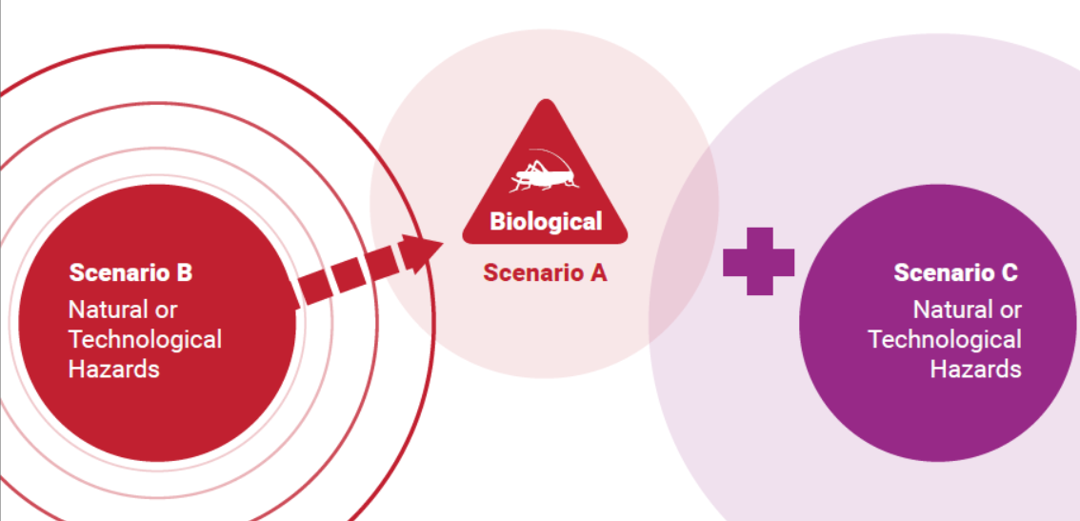
Escenarios del riesgo de desastres en tiempos de amenazas biológicas
Notes:
Fuente de la ilustración:
Basada en la Guía para la integración de la reducción del riesgo de desastres y la adaptación al cambio climático en el Marco de Cooperación de las Naciones Unidas para el Desarrollo Sostenible. UNDRR 2020. https://unsdg.un.org/resources/integrating-disaster-risk-reduction-and-climate-change-adaptation-un-sustainable.
Puntos para fomentar el debate:
Para aquellos grupos que estén trabajando en el Análisis Común de País (lo que incluye el análisis de riesgos multidimensionales):
¿A qué amenazas biológicas (tales como brotes de enfermedades, epidemias, pandemias y plagas) está expuesto el país actualmente? ¿De qué forma repercuten en el desarrollo nacional? ¿De qué forma repercuten en los grupos y las personas más vulnerables?
¿Cuáles son las brechas más críticas que se deben salvar en cuanto a las capacidades existentes para evitar de mejor forma la creación de riesgos de amenazas biológicas en el país y para gestionar desastres relacionados con este tipo de amenazas? ¿Quiénes necesitan fortalecer sus capacidades?
¿Se ha integrado la gestión de riesgos biológicos con otros mecanismos para la reducción del riesgo de desastres en el país?
¿De qué forma están repercutiendo los brotes de enfermedades, epidemias y pandemias actuales en la gestión del riesgo de desastres relacionada con otros tipos de amenazas? Por ejemplos, impactos en actividades de sensibilización pública, gestión y acceso de albergues en caso de ciclones/tormentas/inundaciones, capacidades de los sistemas de salud y de los encargados de primeras respuestas, reuniones y actividades de los entes encargados de la gestión de desastres a nivel local, etc.
¿De qué forma está repercutiendo la respuesta a brotes, epidemias y pandemias actuales en los riesgos relacionados con otros tipos de amenazas? Por ejemplo, los desechos de los equipos de protección médica/personal están repercutiendo en las masas de agua y los ecosistemas, lo cual exacerba la degradación de estos o aumenta el riesgo de inundaciones.
Manuscrito para presentar la ilustración:
Como el instrumento principal para aprovechar el apoyo colectivo del Sistema de Desarrollo de las Naciones Unidas en los países, el Marco de Cooperación debe tomar en cuenta y responder al desarrollo y a los efectos operacionales de las amenazas biológicas, lo que incluye el riesgo de epidemias y pandemias. Debido a que una gran cantidad de microbios infectan tanto a los seres humanos como a los animales que comparten ecosistemas, la aplicación del enfoque multisectorial denominado “una salud” y la puesta en práctica de conocimiento especializado proveniente de diversos sectores son medidas necesarias para detectar, responder y prevenir brotes. Cuando se actualicen y diseñen marcos de cooperación que respalden un enfoque para toda la sociedad, a fin de prevenir epidemias y pandemias, y mitigar los posibles efectos sanitarios y socioeconómicos, las medidas propuestas para la gestión del riesgo no solo deben buscar aumentar la resiliencia de los sistemas nacionales y locales de salud, sino también fortalecer la resiliencia sistémica ante todas las amenazas, así como las capacidades de las comunidades y de todos los sectores involucrados.
A menudo, los sucesos peligrosos, incluidos los desastres, coinciden y algunas veces ocurren como resultado de otra amenaza. A través de una sólida planificación basada en escenarios, se debe abordar esta interconexión y la naturaleza de los efectos en cascada de las amenazas. Se pueden vislumbrar tres posibles escenarios con relación a las amenazas biológicas:
A. El surgimiento aislado de una amenaza biológica, como una pandemia, una epidemia o enjambres de langosta del desierto.
B. El surgimiento de condiciones climáticas o de desastres ocasionados por amenazas naturales o tecnológicas que generan una amenaza biológica (tal como el brote de enfermedades transmitidas por el agua como consecuencia de una inundación).
C. El surgimiento secuencial o simultáneo de desastres relacionados con una amenaza natural o tecnológica, que incluyen amenazas biológicas.
Al tener en cuenta estos complejos escenarios de riesgos, también se debe tener presente el fortalecimiento de capacidades nacionales esenciales para gestionar los riesgos con amenazas biológicas, para incluir este tipo de apoyo en el Marco de Cooperación. Esto incluye lo siguiente:
Aumentar las capacidades existentes para comprender mejor la naturaleza dinámica de las amenazas biológicas, al igual que las dimensiones multisectoriales e intersectoriales de la exposición y la vulnerabilidad a las amenazas biológicas.
Apoyar la elaboración de planes y el desarrollo de capacidades a nivel nacional y local para la reducción del riesgo de desastres, incluidas las amenazas biológicas, e introducir enfoques multisectoriales en la gestión del riesgo de emergencias sanitarias y de desastres, así como la implementación del Reglamento Sanitario Internacional (2005).
Velar por la inclusión de las amenazas biológicas en las evaluaciones y los registros de los riesgos (en aquellos casos en los que se mantienen) y fortalecer las labores de preparación, incluidas las respuestas de emergencia y los planes de recuperación, los procedimientos operativos estándar relevantes y los ejercicios de simulación para las intervenciones tanto multisectoriales como intersectoriales.
Respaldar las inversiones en alertas y acciones tempranas para múltiples amenazas con vínculos con factores relacionados con la cohesión social, el seguimiento de cerca de los desastres y las amenazas naturales, biológicas y tecnológicas para ayudar a que los gobiernos y las personas comprendan y se preparen mejor ante cualquier amenaza inminente. Se incluyen los efectos en cascada de las amenazas biológicas y de otros tipos.
Debido al riesgo sistémico generalizado de las epidemias en el ámbito de un país y a nivel local y en el caso de las pandemias, en el plano mundial, el UNCT debe planificar su función en las actividades de planificación, preparación, respuesta y recuperación como apoyo a los países. Cuando surjan riesgos, el UNCT debe acelerar y adaptar su planificación y presteza con base en las evaluaciones del riesgo y los supuestos propios de la planificación para propósitos operacionales. También debe revisarse la teoría del cambio que subyace en el Marco de Cooperación. Se pueden utilizar las evaluaciones de la criticidad de los programas para determinar los umbrales (o límites) de las intervenciones del Marco de Cooperación.

Slide 11
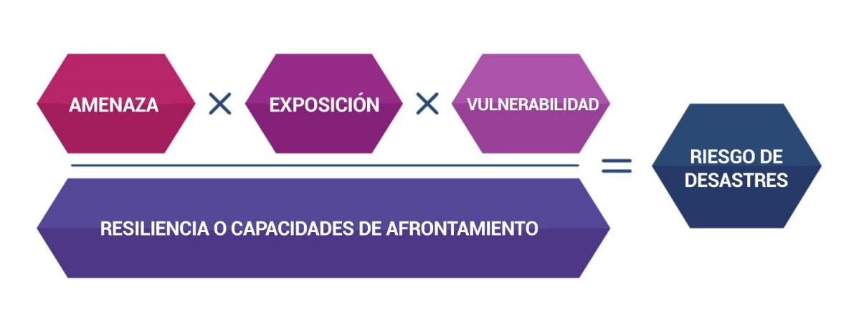
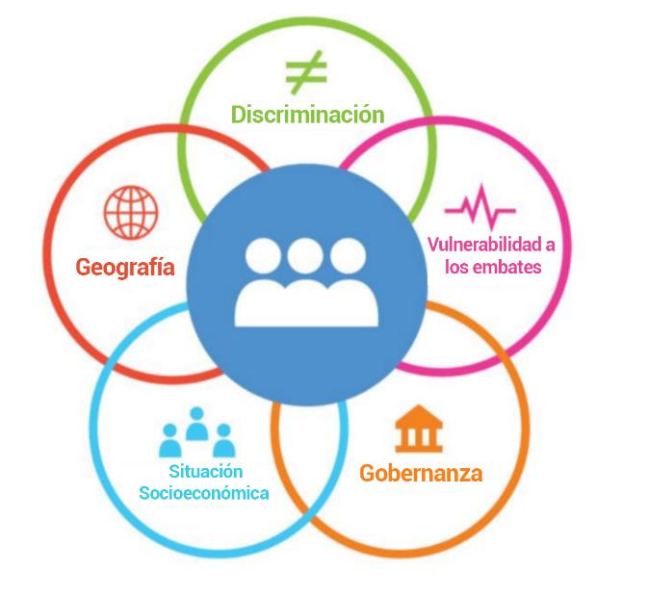
Riesgos climáticos y de desastres y el hecho de quedarse atrás
Notes:
Fuentes de las ilustraciones:
Ilustración de la izquierda: Words into Action guidelines: Implementation guide for land use and urban planning. UNDRR 2020. https://www.preventionweb.net/files/67430_landuseandurbanplanningforpublicrev.pdf
Ilustración de la derecha: Leaving No One Behind: A UNSDG Operational Guide for UN Country Teams – Interim Draft. UNSDG 2019. https://unsdg.un.org/sites/default/files/Interim-Draft-Operational-Guide-on-LNOB-for-UNCTs.pdf
Puntos para fomentar el debate:
Para aquellos grupos que participen en labores relacionadas con el enfoque de “No dejar a nadie atrás” (LNOB, por sus siglas en inglés) o el análisis de exclusión social:
¿Hay áreas caracterizadas por la exclusión, los conflictos sociales o un menor grado de cohesión social que coincidan con áreas expuestas a riesgos climáticos y de desastres?
¿Obstaculiza la situación jurídica de la estigmatización el acceso de grupos específicos a infraestructura para la mitigación del riesgo?
¿Hay algún grupo que enfrenta barreras de índole legal, especial, social, tecnológica, lingüística o de alfabetización para tener acceso a información, alertas tempranas, medidas de protección social, servicios de salud de emergencia e infraestructura vital de agua y saneamiento?
¿Hay personas que están emigrando de aquellas áreas afectadas por los desastres y el cambio climático? ¿Hacia dónde emigran?
¿Señalan las cifras sobre morbilidad, mortalidad, pérdidas y daños impactos desproporcionados de los desastres en algún grupo específico?
¿Son más altos los niveles de pobreza multidimensional en las áreas que resultan afectadas por el clima y los desastres?
¿Qué tipos de intervenciones pueden ayudar a fortalecer las capacidades de resiliencia y gestión de riesgos climáticos y de desastres entre los grupos más vulnerables del país?
Manuscrito para presentar la ilustración:
Los riesgos climáticos y de desastres no solo están determinados por las amenazas, sino que están en función de estas, quiénes y qué están expuestos, las vulnerabilidades de las personas, los bienes y los sistemas que están expuestos, y las capacidades de resiliencia de las comunidades, las sociedades y los sistemas expuestos.
​
Esto significa que los riesgos climáticos y de desastres no existen de forma aislada: ​
Los efectos del cambio climático y de los desastres pueden exacerbar las vulnerabilidades existentes; por ejemplo, se puede observar la forma en que la pandemia del COVID-19 ha aumentado la pobreza y diezmado los medios de vida, a medida que se han venido cerrando empresas y negocios para evitar la propagación del virus.​
Los efectos del cambio climático y de los desastres pueden exacerbar otros riesgos; por ejemplo, una sequía puede aumentar un conflicto social existente.​
Los riesgos climáticos y de desastres pueden agravarse si el contexto nacional se caracteriza por la inestabilidad política o por la existencia de diversos choques o embates, tal como un conflicto actual que evite el mantenimiento adecuado de infraestructura de protección, como represas. ​
​
Las decisiones que se tomen sobre el desarrollo y que no tengan en cuenta el riesgo también pueden exacerbar esto; por ejemplo, cuando se establecen zonas industriales en áreas propensas a inundaciones, aumenta el riesgo de que tanto las empresas como el bienestar de los trabajadores, así como los ingresos, experimenten efectos negativos.​
​
Debido a que la vulnerabilidad individual, comunitaria y sistémica desempeñan una función esencial en la determinación del riesgo, los desastres y el cambio climático no repercuten en todas las personas por igual y nunca ha sido así.
​La interacción entre los desastres y el cambio climático (por una parte) y la marginación (por la otra) son de doble vía. Los factores que contribuyen a que las personas se queden atrás y sean vulnerables a los desastres y al cambio climático generan efectos mutuos. ​
​
1: La discriminación puede exacerbar la vulnerabilidad frente a los desastres y el clima, especialmente si la discriminación de índole jurídica o social representa barreras para tener acceso a infraestructura para la mitigación del riesgo o servicios básicos que fortalecen la resiliencia de los hogares. Un ejemplo de esto serían las minorías, personas que no pertenecen a ninguna casta, o personas con afecciones médicas como el SIDA o albinismo, a las que se les impide tener acceso a albergues en caso de tormentas o a clínicas locales.
​
2: Una tierra segura, fértil y con la que se han establecido nexos siempre ha sido muy valiosa dentro de cualquier sociedad. Esto da origen a que los grupos pobres y marginados deban vivir y trabajar en tierras menos deseables (por ejemplo, zonas expuestas a choques o embates naturales u ocasionados por el ser humano). El hecho de vivir o trabajar en áreas propensas a desastres o afectadas por el cambio climático, con ecosistemas degradados, aumenta el grado de exposición y el riesgo de desastres para las vidas humanas, los bienes, el bienestar y los medios de vida de las personas.
​
3: La gobernanza de los riesgos climáticos y de desastres, lo que incluye códigos de zonificación y de construcción, la aplicación de regulaciones de salud y de seguridad, el mantenimiento de infraestructura y el análisis de riesgos de las inversiones públicas, es esencial para evitar la creación de nuevos riesgos y para aplicar medidas de reducción. Cuando la gobernanza de los riesgos climáticos y de desastres es incongruente o débil, las medidas para la reducción del riesgo y la adaptación se vuelven un lujo y solo son para aquellos que pueden costearlas, mientras que quienes que no pueden se quedan en asentamientos, infraestructuras y lugares de trabajo que son menos seguros y resilientes, y deben enfrentar los impactos.
​
4: En ese sentido, la pobreza multidimensional limita las opciones de las personas para gestionar el riesgo a nivel comunitario y de los hogares. Esto incluye, por ejemplo, ​la habilidad de modernizar una vivienda marginal a una que sea resiliente (por ejemplo, a prueba de tormentas, elevadas con pilotes, con buena ventilación y aislantes adecuados, etc.)
​
5: Finalmente, a menudo, el hecho de vivir en áreas geográficas remotas o marginadas se asocia con una menor cobertura o calidad de los servicios básicos, infraestructura y mecanismos para la gestión de los riesgos climáticos y de desastres, lo que incluye la calidad de la atención médica. Esto no solo incluye zonas rurales remotas, sino también tugurios, comunidades minoritarias, campamentos de refugiados y asentamientos de pueblos indígenas.

Slide 12
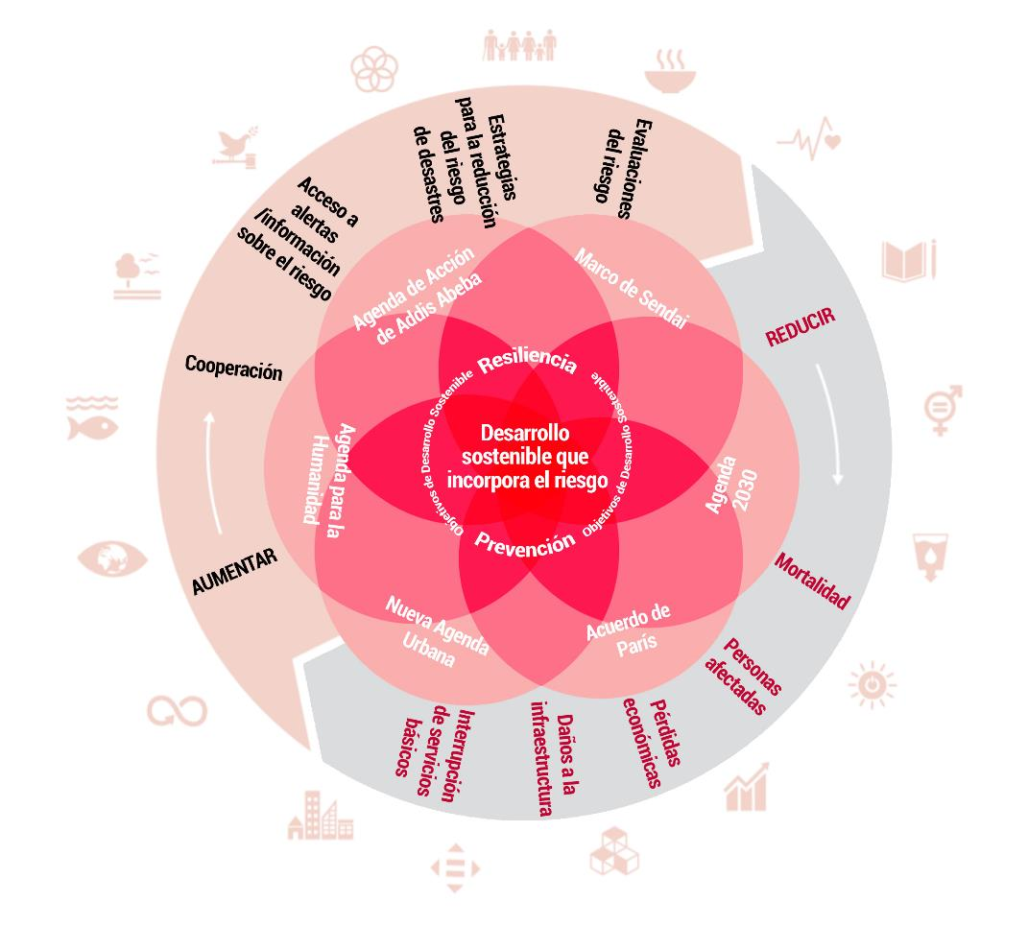
Priorización de las soluciones de desarrollo que fortalecen la resiliencia sistémica
Priorice soluciones que ayuden a:
Fortalecer la resiliencia climática y frente a los desastres de aquellos que se han quedado más atrás.
Aumentar las capacidades para gestionar el riesgo en múltiples sectores al mismo tiempo.
Integrar la gestión de riesgos climáticos, de desastres y de salud.
Permitir un enfoque que abarque a toda la sociedad.
Establecer sistemas de alerta temprana para múltiples amenazas.
Notes:
Fuente de la ilustración:
Informe de Evaluación Global sobre la Reducción del Riesgo de Desastres de 2019 (GAR) 2019. UNDRR 2019. https://gar.undrr.org/ and https://gar.undrr.org/sites/default/files/gar19distilled.pdf
Puntos para fomentar el debate:
Para aquellos grupos que estén trabajando en la priorización de soluciones estratégicas de desarrollo:
¿Cuáles son las soluciones estratégicas de desarrollo que serán las más eficaces para aumentar la resiliencia de las personas más vulnerables frente a los efectos de los desastres y del cambio climático?
¿Cuáles son las soluciones estratégicas de desarrollo que ayudarán de forma más eficaz a fortalecer las capacidades para la gestión de los riesgos climáticos y de desastres (incluida la aplicación de regulaciones ambientales, urbanas y para el sector privado) en los sectores más importantes de la economía?
¿Cuáles son las soluciones estratégicas de desarrollo que pueden ayudar a potenciar las capacidades en toda la sociedad para adaptarse al cambio climático y gestionar el riesgo de desastres?
¿Cuáles son las soluciones estratégicas de desarrollo que pueden respaldar de forma más eficaz el establecimiento de sistemas de alerta temprana para amenazas múltiples relativas a desastres biológicos, tecnológicos y originados por amenazas naturales?
Manuscrito para presentar la ilustración:
Los riesgos de las amenazas naturales, biológicas y tecnológicas se intensifican debido a elementos impulsores del riesgo, tales como el cambio y la variabilidad del clima, la desigualdad, la pobreza, las presiones demográficas, una gobernanza débil y una urbanización no planificada.​
​
Estos riesgos se acumulan con el tiempo y se materializan a través de efectos en cascada en diversos sectores. Algunas veces, estos efectos se materializan lentamente y de forma casi imperceptible y cuando son recurrentes, los impactos generados menoscaban la reducción de la pobreza en áreas propensas a desastres. Otras veces, los efectos en cascada pueden desencadenar crisis en regiones y países enteros, como el caso de la pandemia del COVID-19. ​
​
Para reducir los riesgos sistémicos, es necesario tomar medidas para gestionar los riesgos climáticos y de desastres a todo nivel y en todas las áreas, incluida la plena incorporación de consideraciones afines en todos los sectores. El desarrollo debe tomar en cuenta el riesgo y las vías de desarrollo se deben establecer a la luz del conocimiento existente sobre los riesgos climáticos y de desastres, y se deben integrar medidas eficaces para la reducción del riesgo y la adaptación al cambio climático en todos los sectores.​
Cuando delimite la selección de las soluciones de desarrollo a aquellas que pueden recibir un mayor respaldo de las Naciones Unidas, priorice las que:
Desarrollen capacidades para gestionar los riesgos climáticos y de desastres: (a) para aumentar la resiliencia de las personas que se han quedado aún más atrás; (b) entre varios sectores al mismo tiempo; y (c) fortalezcan la gobernanza, las políticas, los planes y los mecanismos para la gestión integral de los riesgos climáticos, de desastres y para la salud.
Permitan un enfoque que abarque a toda la sociedad para gestionar los riesgos y financiar el aumento de la resiliencia a través de soluciones que aborden las necesidades y potencien las capacidades de diversos actores, tales como el gobierno, las comunidades, los círculos académicos, la sociedad civil y el sector privado.
Respalden el desarrollo de sistemas inclusivos e integrales de alerta temprana para múltiples amenazas, así como intervenciones que requieran la colaboración humanitaria y del desarrollo (y la paz, si corresponde) para gestionar los riesgos climáticos y de desastres. Entre los ejemplos de estas intervenciones se incluye la preparación holística para tomar medidas previsorias, responder y recuperarse después de inundaciones anuales, y la ampliación de los sistemas nacionales de alerta temprana para campamentos de refugiados y de desplazados internos.
Si tiene alguna duda, efectúe una referencia cruzada con el Enfoque estratégico de las Naciones Unidas sobre acciones para el cambio climático y el Plan de acción de las Naciones Unidas sobre la reducción del riesgo de desastres para la resiliencia, que describen las contribuciones de la ONU a la aplicación del Acuerdo de París y del Marco de Sendai para la Reducción del Riesgo de Desastres.

Slide 13
Gestión de riesgos sistémicos mediante múltiples sectores (1)
Notes:
Fuente de la ilustración:
Informe de Evaluación Global sobre la Reducción del Riesgo de Desastres de 2019 (GAR) 2019. UNDRR 2019. https://gar.undrr.org/ and https://gar.undrr.org/sites/default/files/gar19distilled.pdf
Nota bene: Hay dos infografías para la “gestión de riesgos sistémicos mediante múltiples sectores (una con texto y la otra sin texto) y se deben usar juntas.
Puntos para fomentar el debate:
No hay puntos para fomentar el debate en la transparencia 1 de la gestión de riesgos sistémicos mediante múltiples sectores. Véase la transparencia 2 de la gestión de riesgos sistémicos mediante múltiples sectores.
Manuscrito para presentar la ilustración:
La ilustración muestra el caso de la ciudad costera ficticia llamada Drecca-Susdev, el cual se elaboró para el Informe de Evaluación Global sobre la Reducción del Riesgo de Desastres de 2019.
Se supone que Drecca-Susdev es una ciudad costera ubicada en la región de un delta y que enfrenta:
Riesgos estacionales de inundaciones.
Marejadas y vientos ciclónicos.
Posibles riesgos sísmicos y de tsunamis.
La ciudad enfrentará en el futuro más fenómenos meteorológicos externos debido al cambio climático, junto con:
Retos socioeconómicos relacionados con el rápido crecimiento demográfico.
Un mayor grado de exposición y vulnerabilidad de edificios y construcciones, necesidades de energía y riesgos de contaminación ambiental.
Presiones en la gestión de desechos, los recursos hídricos y alimentarios, y los sistemas de transporte y comunicaciones.
(Haga clic para pasar a la transparencia siguiente)

Slide 14
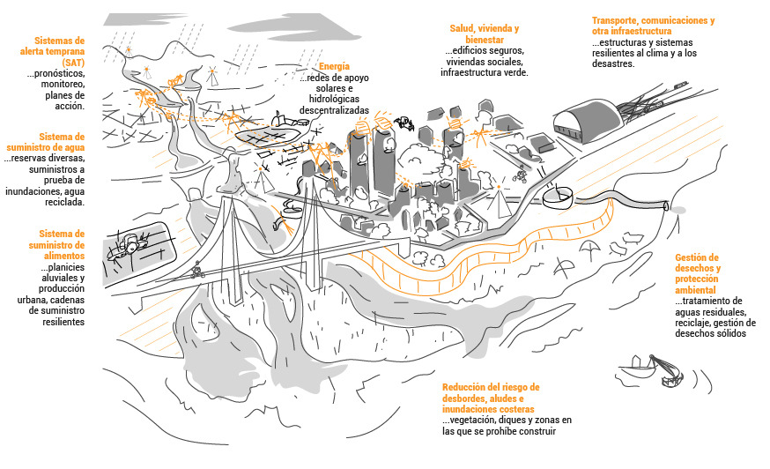
Gestión de riesgos sistémicos mediante múltiples sectores (2)
Notes:
Fuente de la ilustración:
Informe de Evaluación Global sobre la Reducción del Riesgo de Desastres de 2019 (GAR) 2019. UNDRR 2019. https://gar.undrr.org/ and https://gar.undrr.org/sites/default/files/gar19distilled.pdf
Nota bene: Hay dos infografías para la “gestión de riesgos sistémicos mediante múltiples sectores (una con texto y la otra sin texto) y se deben usar juntas.
Puntos para fomentar el debate:
Para aquellos grupos que estén trabajando en la teoría o las teorías del cambio generales del Marco de Cooperación:
¿Cuáles son las brechas más críticas en cuanto a las capacidades y la infraestructura para la gestión del riesgo en las ciudades/los asentamientos urbanos que son más significativas para el desarrollo y la economía a nivel nacional?
¿Cuáles son las medidas para la gestión del riesgo de desastres que son más importantes para aumentar la resiliencia frente al cambio climático y los desastres entre los grupos más vulnerables que viven en las ciudades y los asentamientos urbanos (por ejemplo, en tugurios, campamentos de refugiados y asentamientos de pueblos indígenas)?
Para aquellos grupos que estén trabajando en la teoría o las teorías del cambio para soluciones estratégicas de desarrollo/áreas de resultados:
¿De qué forma los cambios en las capacidades de gestión de los actores relevantes en su área asignada del desarrollo/resultado/solución del desarrollo contribuyen a aumentar la resiliencia de las comunidades urbanas frente a los efectos del cambio climático y los desastres (incluidas amenazas biológicas tales como brotes de enfermedades, epidemias y pandemias)?
¿De qué forma los cambios en las capacidades de gestión de los actores relevantes en su área asignada del desarrollo/resultado/solución del desarrollo contribuyen a aumentar la resiliencia de la economía urbana frente a los efectos del cambio climático y los desastres (incluidas amenazas biológicas tales como brotes de enfermedades, epidemias y pandemias)?
Manuscrito para presentar la ilustración:
En la ciudad costera ficticia de Drecca-Susdev, se gestionan los riesgos climáticos y de desastres y se protege el desarrollo sostenible a través de lo siguiente:
Sistemas de energía con múltiples fuentes y con un equipo resistente, recurriendo a fuentes renovables tales como energía hídrica y solar.
Edificios residenciales construidos en terrenos seguros, de conformidad con códigos de construcción actualizados, con servicios de agua y saneamiento, y con acceso a instalaciones de salud, bienestar y educación, al igual que con servicios de emergencia y en caso de incendios. Los edificios están conectados mediante redes de rutas para bicicletas y peatones, rodeados de “infraestructura verde”; es decir, jardines y árboles que permitan que la ciudad sea más fresca.
Redes resilientes de transporte, comunicaciones e infraestructura afín, elevadas y construidas para resistir fenómenos meteorológicos extremos y aumentos en el nivel del mar. Sistemas de transporte y comunicaciones que sean flexibles y estén diseñados con base en evaluaciones integrales de los riesgos (incluidos los de origen cibernético) y que cuenten con redundancia.
Sistemas para la gestión de desechos y la protección ambiental que traten escorrentías de tormentas y desperdicios humanos e industriales antes de liberarlos, que maximicen el reciclaje y gestionen los desechos sólidos de toda la ciudad.
Medidas para la reducción del riesgo de experimentar desbordes, aludes e inundaciones marinas, lo que incluye tareas de revegetación e ingeniería para estabilizar áreas propensas a aludes o derrumbes, así como represas más pequeñas, un tipo de zonificación que evite un desarrollo que no tome en cuenta el riesgo en las planicies aluviales y las zonas costeras. También se incluye la reducción del riesgo con base en los ecosistemas en estas zonas y planicies, y barreras mecánicas para reducir el impacto de las inundaciones y las marejadas ciclónicas.
Sistemas de suministro de alimentos que tomen en cuenta el riesgo, lo que incluye la producción de cultivos resistentes a inundaciones en las planicies aluviales, agricultura urbana en balcones y azoteas, represas en el caudal de los ríos, y cadenas de suministro de alimentos respaldadas por sistemas de transporte y comunicaciones que sean resilientes.
Sistemas resilientes para el suministro de agua, con pequeñas represas para aumentar la resiliencia frente a las sequías, sistemas de agua potable a prueba de inundaciones, bombas y plantas de tratamiento de agua, e instalaciones para la reutilización o el reciclaje de agua, con fuentes de energía de respaldo.
Sistemas de alerta temprana para inundaciones, aludes y derrumbes, con base en los pronósticos del tiempo, los registros de las precipitaciones y el monitoreo de los niveles de las cuencas superiores de los ríos. Todo esto va aunado a la liberación controlada de agua en las represas, la apertura y el cierre de compuertas y diques y, de ser necesario, respuestas de evacuación. Asimismo, se incluyen sistemas de alerta temprana para marejadas, huracanes y tsunamis, con base en los pronósticos del tiempo, al igual que sistemas sísmicos y otras tareas de monitoreo global, junto con medidas de evacuación y el uso de barreras mecánicas cuando esto sea necesario.

Slide 15
Mecanismos de cambio: Opciones para integrar la gestión de los riesgos climáticos y de desastres en las teorías de cambio
Un entorno construido a prueba de riesgos
Sistemas de alerta temprana y acciones preventivas
Soluciones basadas en la naturaleza
Gestión del riesgo en el sector privado y agrícola
Gobernanza sensible al riesgo
Resiliencia comunitaria y de los hogares
Sistemas y servicios de información sobre riesgos climáticos y de desastres
Sensibilización, socialización de conocimiento y desarrollo de capacidades
Mecanismos para la transferencia del riesgo: protección social y seguros
Preparación, respuesta y recuperación ante situaciones de emergencia
Notes:
Fuente de la ilustración:
Basada en la Guía para la integración de la reducción del riesgo de desastres y la adaptación al cambio climático en el Marco de Cooperación de las Naciones Unidas para el Desarrollo Sostenible. UNDRR 2020. https://unsdg.un.org/resources/integrating-disaster-risk-reduction-and-climate-change-adaptation-un-sustainable.
Puntos para fomentar el debate:
Para aquellos grupos que estén trabajando en la teoría o las teorías del cambio para soluciones estratégicas de desarrollo/áreas de resultados:
Al tomar en cuenta los riesgos climáticos y de desastres en el país, ¿cuáles de las opciones para la gestión del riesgo en la infografía pueden fortalecer más eficazmente la resiliencia de la vía de cambio en su área asignada de resultados/solución de desarrollo?
¿Cuáles son las capacidades que se deben desarrollar para aplicar con éxito esa opción para la gestión del riesgo? ¿Quiénes son los actores relevantes cuyas capacidades deben fortalecerse (instituciones, comunidades, entidades del sector privado, etc.)?
Nota bene: De ser posible, distribuya entre el grupo una copia impresa de uno de los documentos siguientes, o ambos:
Más detalles sobre cada una de estas soluciones: páginas 29 a 34 de la Guía.
Una reseña general de los riesgos de y para los Objetivos de Desarrollo Sostenible (ODS) relevantes, así como intervenciones adecuadas para la gestión de riesgos climáticos y de desastres: escoja los ODS relevantes (cada uno tiene 1 o 2 páginas) en el Anexo 2 de la Guía (inicia en la página 52).
Guía: https://www.undrr.org/publication/integrating-disaster-risk-reduction-and-climate-change-adaptation-un-sustainable.
Manuscrito para presentar la ilustración:
Si bien las medidas para la adaptación al cambio climático y la reducción del riesgo de desastres (incluidos los brotes de enfermedades, las epidemias y las pandemias) pueden parecer diferentes en distintos sectores, se puede afirmar que la mayoría de estas se incluyen dentro de las amplias categorías que se muestran en la transparencia: ​
​
Sistemas y servicios de información sobre riesgos climáticos y de desastres, los cuales van desde capacidades para realizar análisis y estadísticas hasta pronósticos meteorológicos, modelación en torno al cambio climático y análisis epidemiológicos.
Un entorno construido a prueba de riesgos, lo que incluye tareas de diseño, construcción y reacondicionamiento resiliente.
Soluciones basadas en la naturaleza, lo que incluye soluciones que ayuden a proteger, gestionar sosteniblemente y restaurar ecosistemas. ​
Sensibilización, socialización de conocimiento y desarrollo de capacidades, medidas esenciales para velar por que los actores relevantes de toda la sociedad puedan contribuir a gestionar el riesgo.
Mecanismos para la transferencia del riesgo, tales como medidas de protección social y seguros que respondan a los choques y los embates existentes.
Una gobernanza sensible al riesgo, la cual regula la forma en que los riesgos climáticos y de desastres se deben gestionar en diferentes sectores y quiénes deben rendir cuentas.
​
Cuando se activan debido a los cambios observados en las amenazas, los sistemas de alerta temprana y las acciones preventivas ayudan a minimizar los efectos, mientras que una preparación adecuada permite una respuesta eficaz y la transición hacia una recuperación resiliente. A menudo, se presentan de forma conjunta varios tipos de intervenciones para dirigirse a diversas comunidades específicas y a actores claves del sector privado. ​
​
En el contexto de la emergencia climática y la pandemia del COVID-19, debemos reconocer que los beneficios del desarrollo que se han podido lograr durante muchos años pueden desaparecer debido a riesgos climáticos y de desastres, tanto nuevos como aquellos que se han venido acumulando. ​
​
Al integrar medidas adecuadas de adaptación y de reducción del riesgo de desastres en la vía de cambio que se ha vislumbrado, se establece un “mecanismo de cambio” que fortalece las capacidades para la gestión del riesgo y reduce las amenazas climáticas para los resultados de desarrollo que está intentando lograr.
​

Slide 16
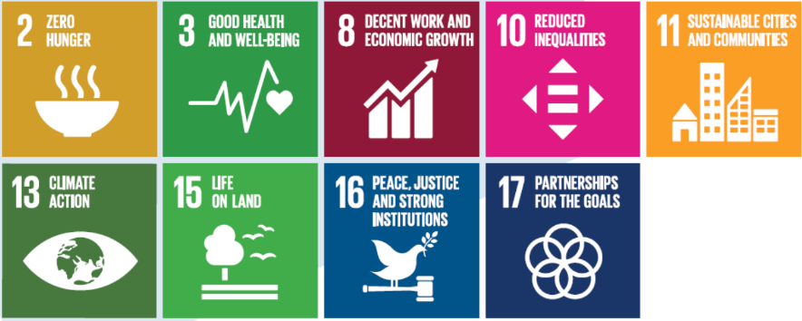
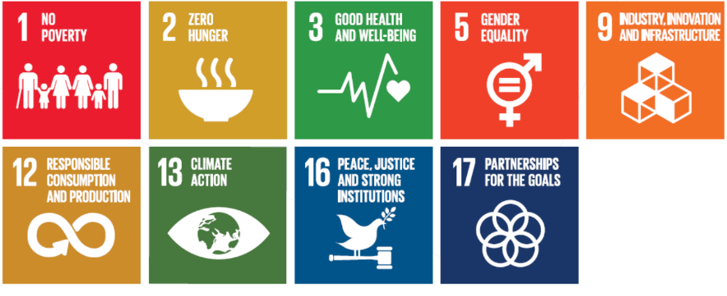
Mecanismos del cambio: Medición de la forma en que ayudamos a aumentar la resiliencia frente al cambio climático y los desastres en el Marco de Cooperación (1)
Sistemas y servicios de información sobre riesgos climáticos y de desastres
Ejemplo de un indicador: Porcentaje de administraciones de gobiernos provinciales/distritales con acceso a paneles de información (dashboards) sobre riesgos climáticos y de desastres, desagregado a nivel local.
Sensibilización, socialización del conocimiento y desarrollo de capacidades
Ejemplo de un indicador: Número de agricultores y agricultoras que son miembros de plataformas de conocimiento sobre la adaptación al cambio climático.
Climate and disaster risk information systems and services
Awareness-raising, knowledge sharing and capacity development
Risk transfer mechanisms – social protection and insurance
Notes:
Fuente de la ilustración:
Basada en la Guía para la integración de la reducción del riesgo de desastres y la adaptación al cambio climático en el Marco de Cooperación de las Naciones Unidas para el Desarrollo Sostenible. UNDRR 2020. https://unsdg.un.org/resources/integrating-disaster-risk-reduction-and-climate-change-adaptation-un-sustainable.
Nota bene: Hay cinco transparencias de infografías para “Mecanismos del cambio: Medición de la forma en que ayudamos a aumentar la resiliencia frente al cambo climático y los desastres en el Marco de Cooperación” (cada una contiene dos infografías, para un total de diez) y se deben usar juntas.
Puntos para fomentar el debate (son idénticos para todas las transparencias con este título: 1 a 5):
Para aquellos grupos que estén trabajando en la teoría o las teorías del cambio para soluciones estratégicas de desarrollo/áreas de resultados:
Al tomar en cuenta los riesgos climáticos y de desastres en el país, ¿cuáles de las opciones para la gestión del riesgo en la infografía pueden fortalecer más eficazmente la resiliencia de la vía de cambio en su área asignada de resultados/solución de desarrollo?
¿Cuáles son las capacidades que se deben desarrollar para aplicar con éxito esa opción para la gestión del riesgo? ¿Quiénes son los actores relevantes cuyas capacidades deben fortalecerse (instituciones, comunidades, entidades del sector privado, etc.)?
¿De qué forma podemos añadir esta opción para la gestión del riesgo en la vía de cambio. ¿La agregamos como un nuevo elemento (“si los sistemas nacionales de salud tienen la capacidad necesaria para mitigar el riesgo, planificar una respuesta e implementarla frente a una epidemia”) o la integramos en otro elemento que ya se ha propuesto?
Para aquellos grupos que estén trabajando en los Planes Anuales o en el Marco de Resultados del Marco de Cooperación:
¿Cómo podemos monitorear de mejor forma los resultados relacionados con la resiliencia o las capacidades para la gestión del riesgo fortalecidas a través de las labores de las Naciones Unidas en esta área de resultados?
Nota bene: De ser posible, distribuya entre el grupo una copia impresa de uno, algunos o todos los documentos siguientes:
Más detalles sobre cada una de estas soluciones: páginas 29 a 34 de la Guía.
Una reseña general de los riesgos de y para los Objetivos de Desarrollo Sostenible (ODS) relevantes, así como intervenciones adecuadas para la gestión de riesgos climáticos y de desastres: escoja los ODS relevantes (cada uno tiene 1 o 2 páginas) en el Anexo 2 de la Guía (inicia en la página 52).
Ejemplos de indicadores adecuados para el Marco de Cooperación relacionados con la resiliencia climática y frente a los desastres: pagina 37 de la Guía.
Manuscrito para presentar la ilustración:
Si bien las medidas para la adaptación al cambio climático y la reducción del riesgo de desastres (incluidos los brotes de enfermedades, las epidemias y las pandemias) pueden parecer diferentes en distintos sectores, se puede afirmar que la mayoría de estas se incluyen dentro de diez amplias categorías. Esta transparencia muestra dos de estas y cuáles de las áreas de los ODS son más relevantes para lo siguiente:
Sistemas y servicios de información sobre riesgos climáticos y de desastres
La disponibilidad de sistemas y servicios de información sobre amenazas y riesgos climáticos y de desastres es un componente esencial para propiciar que las instancias decisorias, el sector privado y el público en general tomen decisiones que incorporen el riesgo. Esto también permite la generación de informes sobre los indicadores tanto de los ODS como del Marco de Sendai para la Reducción del Riesgo de Desastres.
Los sistemas y los servicios de información sobre riesgos climáticos y de desastres requieren el desarrollo de capacidades para poder llevar a cabo lo siguiente:
Evaluaciones de vulnerabilidades y riesgos en los ámbitos nacional, sectorial y comunitario.
Seguimiento y análisis de las amenazas existentes, al igual que del clima y la salud, lo que incluye la uniformización de tecnología.
Recopilación de datos desagregados por sexo, edad, discapacidad y área geográfica sobre morbilidad, vulnerabilidad, pérdidas y daños y desplazamiento, así como sobre capacidades para gestionar el riesgo.
Elaboración de productos de información sobre riesgos climáticos y de desastres, así como herramientas para respaldar las decisiones tomadas.
Las oficinas nacionales de estadísticas, los servicios meteorológicos e hidrológicos nacionales y los ministerios sectoriales son contrapartes fundamentales. Entre las posibles contrapartes también se encuentran las organizaciones regionales y el sector académico.
Ejemplo de un indicador: Porcentaje de administraciones de gobiernos provinciales/distritales con acceso a paneles de información (dashboards) sobre riesgos climáticos y de desastres, desagregada a nivel local.
Sensibilización, socialización del conocimiento y desarrollo de capacidades
Las inversiones en tareas de sensibilización, desarrollo de capacidades de forma focalizada y socialización o diseminación del conocimiento impulsan las capacidades del público, las instancias decisorias, las empresas y la sociedad civil para asumir su propia gestión de los riesgos climáticos y de desastres. Esto también es fundamental para aumentar la demanda de inversiones públicas y privadas en medidas para gestionar el riesgo, aumentar los niveles de conformidad con los reglamentos y las normas que se han establecido, aumentar el diálogo entre los encargados de las políticas y las ciencias, y estimular una participación pública bien fundada en la gobernanza del riesgo.
Entre las actividades para respaldar las tareas de sensibilización, desarrollo de conocimiento y aumento de capacidades se encuentran las siguientes:
Campañas de sensibilización.
Educación y capacitación formal e informal, lo que incluye formación vocacional y del servicio civil.
Establecimiento de plataformas sectoriales, nacionales y transfronterizas para propósitos de intercambios e investigaciones.
Además de las contrapartes gubernamentales, entre los posibles socios de trabajo se pueden mencionar los círculos académicos, los medios de comunicación, el sector privado, las ONG, las organizaciones de pueblos indígenas, las organizaciones de jóvenes, las organizaciones de personas con discapacidad y el Movimiento Internacional de la Cruz Roja y de la Media Luna Roja.
Ejemplo de un indicador: Número de agricultores y agricultoras que son miembros de plataformas de conocimiento sobre la adaptación al cambio climático.

Slide 17
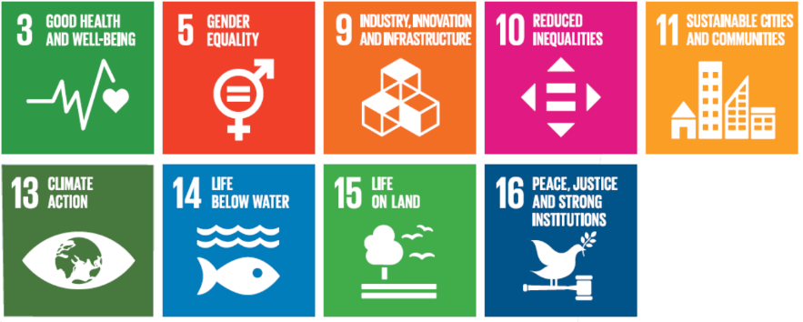
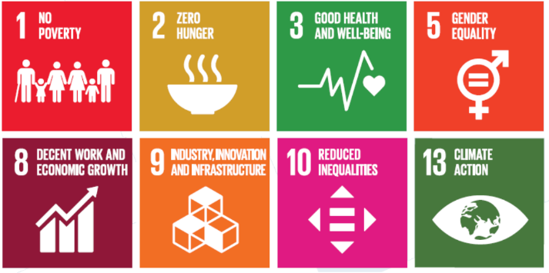
Mecanismos del cambio: Medición de la forma en que ayudamos a aumentar la resiliencia frente al cambio climático y los desastres en el Marco de Cooperación (2)
Gobernanza para un desarrollo sensible a los riesgos climáticos y de desastres
Ejemplo de un indicador: Número de políticas, estrategias y planes sectoriales que se han elaborado para la gestión de los riesgos climáticos y de desastres que incluyen una perspectiva de género.
Mecanismos para la transferencia del riesgo: protección social y seguros
Ejemplo de un indicador: Porcentaje de hogares afectados que han recibido asistencia gubernamental (por ejemplo, pagos, cupones para alimentos, bienes o insumos) para hacer frente a los desastres o embates climáticos.
Climate and disaster risk information systems and services
Awareness-raising, knowledge sharing and capacity development
Risk transfer mechanisms – social protection and insurance
Notes:
Fuente de la ilustración:
Basada en la Guía para la integración de la reducción del riesgo de desastres y la adaptación al cambio climático en el Marco de Cooperación de las Naciones Unidas para el Desarrollo Sostenible. UNDRR 2020. https://unsdg.un.org/resources/integrating-disaster-risk-reduction-and-climate-change-adaptation-un-sustainable.
Nota bene: Hay cinco transparencias de infografías para “Mecanismos del cambio: Medición de la forma en que ayudamos a aumentar la resiliencia frente al cambo climático y los desastres en el Marco de Cooperación” (cada una contiene dos infografías, para un total de diez) y se deben usar juntas.
Puntos para fomentar el debate (son idénticos para todas las transparencias con este título: 1 a 5):
Para aquellos grupos que estén trabajando en la teoría o las teorías del cambio para soluciones estratégicas de desarrollo/áreas de resultados:
Al tomar en cuenta los riesgos climáticos y de desastres en el país, ¿cuáles de las opciones para la gestión del riesgo en la infografía pueden fortalecer más eficazmente la resiliencia de la vía de cambio en su área asignada de resultados/solución de desarrollo?
¿Cuáles son las capacidades que se deben desarrollar para aplicar con éxito esa opción para la gestión del riesgo? ¿Quiénes son los actores relevantes cuyas capacidades deben fortalecerse (instituciones, comunidades, entidades del sector privado, etc.)?
¿De qué forma podemos añadir esta opción para la gestión del riesgo en la vía de cambio. ¿La agregamos como un nuevo elemento (“si los sistemas nacionales de salud tienen la capacidad necesaria para mitigar el riesgo, planificar una respuesta e implementarla frente a una epidemia”) o la integramos en otro elemento que ya se ha propuesto?
Para aquellos grupos que estén trabajando en los Planes Anuales o en el Marco de Resultados del Marco de Cooperación:
¿Cómo podemos monitorear de mejor forma los resultados relacionados con la resiliencia o las capacidades para la gestión del riesgo fortalecidas a través de las labores de las Naciones Unidas en esta área de resultados?
Nota bene: De ser posible, distribuya entre el grupo una copia impresa de uno, algunos o todos los documentos siguientes:
Más detalles sobre cada una de estas soluciones: páginas 29 a 34 de la Guía.
Una reseña general de los riesgos de y para los Objetivos de Desarrollo Sostenible (ODS) relevantes, así como intervenciones adecuadas para la gestión de riesgos climáticos y de desastres: escoja los ODS relevantes (cada uno tiene 1 o 2 páginas) en el Anexo 2 de la Guía (inicia en la página 52).
Ejemplos de indicadores adecuados para el Marco de Cooperación relacionados con la resiliencia climática y frente a los desastres: pagina 37 de la Guía.
Manuscrito para presentar la ilustración:
Si bien las medidas para la adaptación al cambio climático y la reducción del riesgo de desastres (incluidos los brotes de enfermedades, las epidemias y las pandemias) pueden parecer diferentes en distintos sectores, se puede afirmar que la mayoría de estas se incluyen dentro de diez amplias categorías. Esta transparencia muestra dos de estas y cuáles de las áreas de los ODS son más relevantes para lo siguiente:
Gobernanza para un desarrollo sensible a los riesgos climáticos y de desastres
Un claro planteamiento sobre la forma en que se gestionan las amenazas, los riesgos y los efectos de los desastres y del cambio climático, así como quiénes realizan estas labores, es un aspecto esencial para permitir un desarrollo responsable y una gestión coordinada del riesgo de amenazas múltiples. Entre los principales instrumentos para la gobernanza del riesgo se incluyen políticas y marcos gubernamentales, lineamientos sobre planificación y establecimiento de presupuestos, análisis de impacto ambiental que incluyan desastres y factores climáticos, acuerdos transfronterizos y reglamentación de conductas privadas y comerciales.
Se desarrollan capacidades esenciales al prestar apoyo a:
La elaboración de planes y estrategias nacionales y subnacionales para la reducción del riesgo de desastres, aspectos de salud pública y adaptación al cambio climático, lo que incluye riesgos transfronterizos.
La plena incorporación de la reducción del riesgo y la adaptación al cambio climático en políticas públicas, presupuestos e instrumentos para la planificación del desarrollo, reglamentos para el uso de los suelos, agricultura, construcción de infraestructura, gestión de desechos, movimientos migratorios y gestión de recursos naturales.
La consolidación o el desarrollo de capacidades de las instituciones que aplican, hacen cumplir y monitorean la gobernanza del riesgo.
Además de los gobiernos, entre las contrapartes se pueden mencionar los parlamentarios, la sociedad civil y los grupos de jóvenes.
Ejemplo de un indicador: Número de políticas, estrategias y planes sectoriales que se han elaborado para la gestión de los riesgos climáticos y de desastres que incluyen una perspectiva de género.
Mecanismos para la transferencia del riesgo: protección social y seguros
Cuando los desastres y los efectos del cambio climático interrumpen o menoscaban los medios de vida, los bienes limitados de los hogares o la falta de cobertura de las medidas de protección social pueden dar origen al uso de estrategias negativas de afrontamiento y a una espiral descendente de vulnerabilidad y pobreza. Los mecanismos de protección que responden a los choques o las crisis y son adaptativos o sensibles al riesgo pueden salvaguardar bienes, medios de vida y la salud, y ayudar a prevenir el uso de mecanismos negativos de afrontamiento y el afianzamiento de la desigualdad y la pobreza. Además, esto puede ayudar a hogares en riesgo a acumular ahorros y a tener acceso a fondos de contingencia, préstamos y mecanismos de distribución del riesgo.
Se desarrollan capacidades esenciales a través del:
Apoyo a los procesos de reforma de la protección social y el establecimiento de un ingreso básico universal.
Apoyo al establecimiento de una cobertura universal de salud y acceso a servicios de salud de calidad para todos.
Desarrollo de mecanismos de seguros contra las inclemencias del tiempo basados en índices, así como seguros para bienes y rendimientos productivos.
Establecimiento de fondos de contingencia, ahorros y transferencias de efectivo, al igual que de mecanismos de préstamos y para la distribución del riesgo, tales como bancos de granos.
Además de las contrapartes gubernamentales, entre los posibles socios de trabajo se incluyen las instituciones regionales y subregionales, las aseguradoras y el Movimiento Internacional de la Cruz Roja y de la Media Luna Roja.
Ejemplo de un indicador: Porcentaje de hogares afectados que han recibido asistencia gubernamental (por ejemplo, pagos, cupones para alimentos, bienes o insumos) para hacer frente a desastres o embates climáticos.

Slide 18
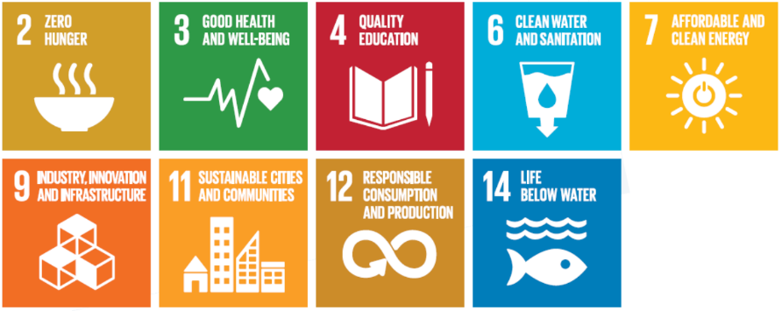
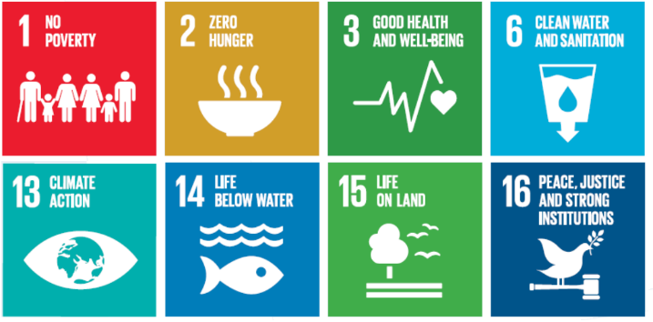
Mecanismos del cambio: Medición de la forma en que ayudamos a aumentar la resiliencia frente al cambio climático y los desastres en el Marco de Cooperación (3)
Un entorno construido a prueba de riesgos
Ejemplo de un indicador: Número de hombres y mujeres que se benefician de la construcción y el reacondicionamiento de infraestructura sostenible, resiliente y eficiente en el uso de recursos, empleando materiales locales.
Soluciones basadas en la naturaleza
Ejemplo de un indicador: Aumento porcentual de las inversiones públicas en la protección y la restauración forestal.
Climate and disaster risk information systems and services
Awareness-raising, knowledge sharing and capacity development
Risk transfer mechanisms – social protection and insurance
Notes:
Fuente de la ilustración:
Basada en la Guía para la integración de la reducción del riesgo de desastres y la adaptación al cambio climático en el Marco de Cooperación de las Naciones Unidas para el Desarrollo Sostenible. UNDRR 2020. https://unsdg.un.org/resources/integrating-disaster-risk-reduction-and-climate-change-adaptation-un-sustainable.
Nota bene: Hay cinco transparencias de infografías para “Mecanismos del cambio: Medición de la forma en que ayudamos a aumentar la resiliencia frente al cambo climático y los desastres en el Marco de Cooperación” (cada una contiene dos infografías, para un total de diez) y se deben usar juntas.
Puntos para fomentar el debate (son idénticos para todas las transparencias con este título: 1 a 5):
Para aquellos grupos que estén trabajando en la teoría o las teorías del cambio para soluciones estratégicas de desarrollo/áreas de resultados:
Al tomar en cuenta los riesgos climáticos y de desastres en el país, ¿cuáles de las opciones para la gestión del riesgo en la infografía pueden fortalecer más eficazmente la resiliencia de la vía de cambio en su área asignada de resultados/solución de desarrollo?
¿Cuáles son las capacidades que se deben desarrollar para aplicar con éxito esa opción para la gestión del riesgo? ¿Quiénes son los actores relevantes cuyas capacidades deben fortalecerse (instituciones, comunidades, entidades del sector privado, etc.)?
¿De qué forma podemos añadir esta opción para la gestión del riesgo en la vía de cambio. ¿La agregamos como un nuevo elemento (“si los sistemas nacionales de salud tienen la capacidad necesaria para mitigar el riesgo, planificar una respuesta e implementarla frente a una epidemia”) o la integramos en otro elemento que ya se ha propuesto?
Para aquellos grupos que estén trabajando en los Planes Anuales o en el Marco de Resultados del Marco de Cooperación:
¿Cómo podemos monitorear de mejor forma los resultados relacionados con la resiliencia o las capacidades para la gestión del riesgo fortalecidas a través de las labores de las Naciones Unidas en esta área de resultados?
Nota bene: De ser posible, distribuya entre el grupo una copia impresa de uno, algunos o todos los documentos siguientes:
Más detalles sobre cada una de estas soluciones: páginas 29 a 34 de la Guía.
Una reseña general de los riesgos de y para los Objetivos de Desarrollo Sostenible (ODS) relevantes, así como intervenciones adecuadas para la gestión de riesgos climáticos y de desastres: escoja los ODS relevantes (cada uno tiene 1 o 2 páginas) en el Anexo 2 de la Guía (inicia en la página 52).
Ejemplos de indicadores adecuados para el Marco de Cooperación relacionados con la resiliencia climática y frente a los desastres: pagina 37 de la Guía.
Manuscrito para presentar la ilustración:
Si bien las medidas para la adaptación al cambio climático y la reducción del riesgo de desastres (incluidos los brotes de enfermedades, las epidemias y las pandemias) pueden parecer diferentes en distintos sectores, se puede afirmar que la mayoría de estas se incluyen dentro de diez amplias categorías. Esta transparencia muestra dos de estas y cuáles de las áreas de los ODS son más relevantes para lo siguiente:
Un entorno construido a prueba de riesgos
Las amenazas climáticas y de desastres, tales como la salinización y el aumento del nivel del mar pueden ocasionar daños considerables a las viviendas, los edificios y la infraestructura de servicios básicos (agua y electricidad), transporte y telecomunicaciones, lo cual genera efectos negativos en la prestación de servicios, la educación, la atención a la salud y diversas actividades económicas. Los daños y la destrucción de viviendas dan origen a la pérdida de vidas y bienes y al deterioro de la salud, y contribuyen a prolongar la pobreza en áreas que resultan afectadas por desastres recurrentes o eventos meteorológicos extremos. Los daños experimentados en las instalaciones donde se gestionan materiales peligrosos también pueden provocar efectos tales como derrames y desastres tecnológicos.
Entre las actividades a prueba de riesgos se incluyen las siguientes:
La construcción y el reacondicionamiento de infraestructura para mitigar el riesgo (por ejemplo, represas y diques marítimos).
La construcción y el reacondicionamiento de infraestructura pública, tales como puentes y carreteras, escuelas, hospitales, puertos y aeropuertos, distribución de agua, gestión de desechos, sistemas de riegos y desagües, redes eléctricas, instalaciones agrícolas e infraestructura relativa a la gobernanza local.
La combinación de soluciones de ingeniería con otras basadas en la naturaleza (presentada a continuación) puede maximizar su impacto, según la ubicación y el contexto. Las actividades a prueba de riesgos se apoyan en el desarrollo de capacidades técnicas y el fortalecimiento y la aplicación de la gobernanza del riesgo. Además de las contrapartes gubernamentales, entre los posibles socios de trabajo se incluyen los hogares, las entidades del sector privado y las instituciones financieras internacionales.
Ejemplo de un indicador: Número de hombres y mujeres que se benefician de la construcción y el reacondicionamiento de infraestructura sostenible, resiliente y eficiente en el uso de recursos, con el uso de materiales locales.
Soluciones basadas en la naturaleza
Este tipo de soluciones para la gestión del riesgo son acciones que se inspiran y se apoyan en la naturaleza, lo que incluye aquellas soluciones dirigidas a ayudar a proteger, gestionar de forma sostenible y restaurar los ecosistemas naturales o modificados, así como abordar el riesgo de desastres, mientras se ofrecen beneficios económicos, sociales y ambientales adicionales. Al utilizar soluciones basadas en la naturaleza, se minimizan los efectos ambientales negativos en los ecosistemas, contribuyendo así a mantener ecosistemas terrestres y marinos sanos y diversos que brindan servicios esenciales, así como entornos saludables en un clima variable.
Entre este tipo de soluciones se incluyen medidas como:
Iniciativas para “construir con la naturaleza” e infraestructura “verde” y “azul”.
La gestión integral de recursos hídricos para protegerse contra inundaciones y sequías.
Actividades de reforestación y forestación, y de gestión integral de las zonas costeras.
Esfuerzos para proteger el hábitat de la vida silvestre, lo que incluye apoyo a la gestión del riesgo de amenazas biológicas.
El desarrollo de capacidades y la gobernanza del riesgo permiten que se apliquen soluciones basadas en la naturaleza. Entre las contrapartes se puede incluir a las comunidades y las organizaciones indígenas y ambientales.
Ejemplo de un indicador: Aumento porcentual de las inversiones públicas en la protección y la restauración forestal.

Slide 19
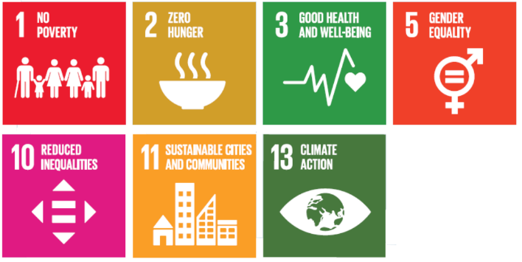
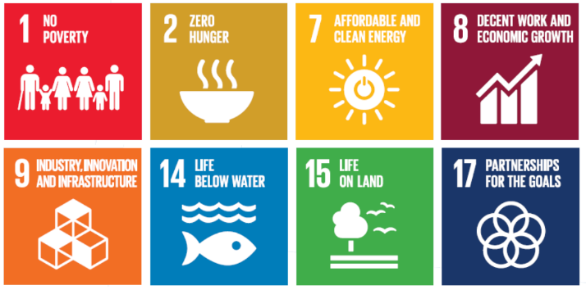
Mecanismos del cambio: Medición de la forma en que ayudamos a aumentar la resiliencia frente al cambio climático y los desastres en el Marco de Cooperación (4)
Capacidades para la resiliencia de los hogares y las comunidades
Ejemplo de un indicador: Porcentaje de personas pobres en áreas propensas a sequías con acceso a fuentes de agua seguras y confiables.
Gestión de riesgos climáticos y de desastres en los sectores privado y agrícola
Ejemplo de un indicador: Número de empresas o negocios que cuentan con un plan de continuidad empresarial y acceso a seguros contra riesgos para eventos meteorológicos extremos.
Climate and disaster risk information systems and services
Awareness-raising, knowledge sharing and capacity development
Risk transfer mechanisms – social protection and insurance
Notes:
Fuente de la ilustración:
Basada en la Guía para la integración de la reducción del riesgo de desastres y la adaptación al cambio climático en el Marco de Cooperación de las Naciones Unidas para el Desarrollo Sostenible. UNDRR 2020. https://unsdg.un.org/resources/integrating-disaster-risk-reduction-and-climate-change-adaptation-un-sustainable.
Nota bene: Hay cinco transparencias de infografías para “Mecanismos del cambio: Medición de la forma en que ayudamos a aumentar la resiliencia frente al cambo climático y los desastres en el Marco de Cooperación” (cada una contiene dos infografías, para un total de diez) y se deben usar juntas.
Puntos para fomentar el debate (son idénticos para todas las transparencias con este título: 1 a 5):
Para aquellos grupos que estén trabajando en la teoría o las teorías del cambio para soluciones estratégicas de desarrollo/áreas de resultados:
Al tomar en cuenta los riesgos climáticos y de desastres en el país, ¿cuáles de las opciones para la gestión del riesgo en la infografía pueden fortalecer más eficazmente la resiliencia de la vía de cambio en su área asignada de resultados/solución de desarrollo?
¿Cuáles son las capacidades que se deben desarrollar para aplicar con éxito esa opción para la gestión del riesgo? ¿Quiénes son los actores relevantes cuyas capacidades deben fortalecerse (instituciones, comunidades, entidades del sector privado, etc.)?
¿De qué forma podemos añadir esta opción para la gestión del riesgo en la vía de cambio. ¿La agregamos como un nuevo elemento (“si los sistemas nacionales de salud tienen la capacidad necesaria para mitigar el riesgo, planificar una respuesta e implementarla frente a una epidemia”) o la integramos en otro elemento que ya se ha propuesto?
Para aquellos grupos que estén trabajando en los Planes Anuales o en el Marco de Resultados del Marco de Cooperación:
¿Cómo podemos monitorear de mejor forma los resultados relacionados con la resiliencia o las capacidades para la gestión del riesgo fortalecidas a través de las labores de las Naciones Unidas en esta área de resultados?
Nota bene: De ser posible, distribuya entre el grupo una copia impresa de uno, algunos o todos los documentos siguientes:
Más detalles sobre cada una de estas soluciones: páginas 29 a 34 de la Guía.
Una reseña general de los riesgos de y para los Objetivos de Desarrollo Sostenible (ODS) relevantes, así como intervenciones adecuadas para la gestión de riesgos climáticos y de desastres: escoja los ODS relevantes (cada uno tiene 1 o 2 páginas) en el Anexo 2 de la Guía (inicia en la página 52).
Ejemplos de indicadores adecuados para el Marco de Cooperación relacionados con la resiliencia climática y frente a los desastres: pagina 37 de la Guía.
Manuscrito para presentar la ilustración:
Si bien las medidas para la adaptación al cambio climático y la reducción del riesgo de desastres (incluidos los brotes de enfermedades, las epidemias y las pandemias) pueden parecer diferentes en distintos sectores, se puede afirmar que la mayoría de estas se incluyen dentro de diez amplias categorías. Esta transparencia muestra dos de estas y cuáles de las áreas de los ODS son más relevantes para lo siguiente:
​
Capacidades para la resiliencia de los hogares y las comunidades
Cuando los riesgos climáticos y de desastres se materializan como choques o embates y factores estresantes, es más probable que los efectos negativos más fuertes los perciban los grupos que ya viven en una pobreza multidimensional, experimentan exclusión y discriminación, y carecen de acceso a servicios básicos y financieros. Los hogares y las comunidades que viven cerca de una amenaza o en asentamientos marginales están más expuestos a los efectos de las amenazas tecnológicas, naturales y biológicas, así como del cambio climático.
Las acciones relativas a la resiliencia de los hogares y las comunidades combinan actividades de salud, medios de vida y cohesión social con una variedad de acciones para la gestión del riesgo (tales como lograr que el entorno construido sea a prueba de riesgos, transferir el riesgo, aumentar el grado de sensibilización al respecto, establecer sistemas de alerta temprana y contar con un financiamiento basado en previsiones) y las adapta para implementarlas en un lugar específico o en una comunidad determinada, tales como agricultores marginales, comunidades que reciben remesas, barriadas urbanas o campamentos para desplazados internos.
Además de las contrapartes gubernamentales, entre los posibles socios de trabajo se incluyen grupos de mujeres y de jóvenes, redes de salud comunitaria, cooperativas, organizaciones agrícolas y pequeñas y medianas empresas.
Ejemplo de un indicador: Porcentaje de personas pobres en áreas propensas a sequías con acceso a fuentes de agua seguras y confiables,
Gestión de riesgos climáticos y de desastres en los sectores privado y agrícola
Los efectos de los desastres y del cambio climático en los medios de vida, el crecimiento económico y los ecosistemas solo pueden reducirse en alianza con el sector privado, desde pequeñas y medianas empresas hasta corporaciones globales e industrias completas. El desarrollo de capacidades de las instancias decisorias del sector privado para comprender los riesgos climáticos y de desastres permiten la continuidad empresarial y una mejor gestión del riesgo. Con esto se protegen los puestos de empleo y los medios de vida contra choques o crisis, y también se aprovechan los recursos del sector privado para establecer alianzas de trabajo y tomar acciones innovadoras.
Las acciones para aumentar la resiliencia dirigidas al sector privado combinan el desarrollo de capacidades de gestión con actividades para la gestión del riesgo —tales como tareas de sensibilización, gobernanza, sistemas de información sobre riesgos climáticos y de desastres y preparación de respuestas— y las adaptan para la implementación conjunta con diferentes tipos de entidades del sector privado y redes empresariales.
Ejemplo de un indicador: Número de empresas o negocios que cuentan con un plan de continuidad empresarial y acceso a seguros contra riesgos para eventos meteorológicos extremos.

Slide 20
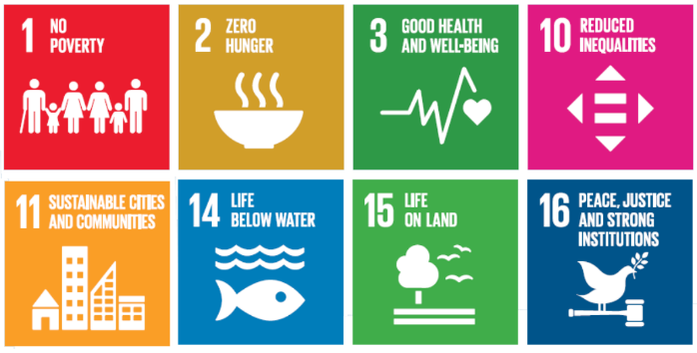
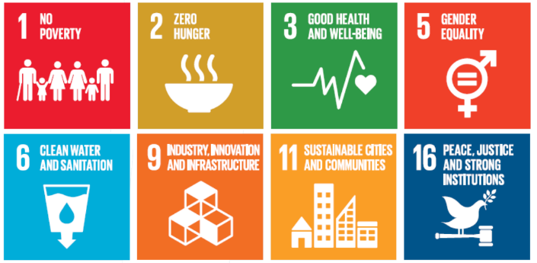
Mecanismos del cambio: Medición de la forma en que ayudamos a aumentar la resiliencia frente al cambio climático y los desastres en el Marco de Cooperación (5)
Sistemas de alerta temprana y acciones preventivas
Ejemplo de un indicador:
Resultado: Número de personas por cada 100.000 habitantes que reciben información sobre alertas tempranas a través de los gobiernos locales o mediante los mecanismos de diseminación en el ámbito nacional.
Producto: Porcentaje de gobiernos locales que cuentan con un plan para tomar acciones en función de las alertas tempranas.
Aspectos sectoriales: Porcentaje de agricultores con acceso a información y alertas sobre el cambio climático.
Preparación, respuesta y recuperación ante situaciones de emergencia
Ejemplo de un indicador:
Resultado : Número de muertes y de personas desaparecidas que se atribuyen a los desastres por cada 100.000 habitantes, desagregadas por sexo, edad y discapacidad.
Producto: Planes de contingencia específicos por sector que se actualizan con regularidad y actividades de respuesta que se practican mediante simulacros y otros ejercicios de simulación.
Climate and disaster risk information systems and services
Awareness-raising, knowledge sharing and capacity development
Risk transfer mechanisms – social protection and insurance
Notes:
Fuente de la ilustración:
Basada en la Guía para la integración de la reducción del riesgo de desastres y la adaptación al cambio climático en el Marco de Cooperación de las Naciones Unidas para el Desarrollo Sostenible. UNDRR 2020. https://unsdg.un.org/resources/integrating-disaster-risk-reduction-and-climate-change-adaptation-un-sustainable.
Nota bene: Hay cinco transparencias de infografías para “Mecanismos del cambio: Medición de la forma en que ayudamos a aumentar la resiliencia frente al cambo climático y los desastres en el Marco de Cooperación” (cada una contiene dos infografías, para un total de diez) y se deben usar juntas.
Puntos para fomentar el debate (son idénticos para todas las transparencias con este título: 1 a 5):
Para aquellos grupos que estén trabajando en la teoría o las teorías del cambio para soluciones estratégicas de desarrollo/áreas de resultados:
Al tomar en cuenta los riesgos climáticos y de desastres en el país, ¿cuáles de las opciones para la gestión del riesgo en la infografía pueden fortalecer más eficazmente la resiliencia de la vía de cambio en su área asignada de resultados/solución de desarrollo?
¿Cuáles son las capacidades que se deben desarrollar para aplicar con éxito esa opción para la gestión del riesgo? ¿Quiénes son los actores relevantes cuyas capacidades deben fortalecerse (instituciones, comunidades, entidades del sector privado, etc.)?
¿De qué forma podemos añadir esta opción para la gestión del riesgo en la vía de cambio. ¿La agregamos como un nuevo elemento (“si los sistemas nacionales de salud tienen la capacidad necesaria para mitigar el riesgo, planificar una respuesta e implementarla frente a una epidemia”) o la integramos en otro elemento que ya se ha propuesto?
Para aquellos grupos que estén trabajando en los Planes Anuales o en el Marco de Resultados del Marco de Cooperación:
¿Cómo podemos monitorear de mejor forma los resultados relacionados con la resiliencia o las capacidades para la gestión del riesgo fortalecidas a través de las labores de las Naciones Unidas en esta área de resultados?
Nota bene: De ser posible, distribuya entre el grupo una copia impresa de uno, algunos o todos los documentos siguientes:
Más detalles sobre cada una de estas soluciones: páginas 29 a 34 de la Guía.
Una reseña general de los riesgos de y para los Objetivos de Desarrollo Sostenible (ODS) relevantes, así como intervenciones adecuadas para la gestión de riesgos climáticos y de desastres: escoja los ODS relevantes (cada uno tiene 1 o 2 páginas) en el Anexo 2 de la Guía (inicia en la página 52).
Ejemplos de indicadores adecuados para el Marco de Cooperación relacionados con la resiliencia climática y frente a los desastres: pagina 37 de la Guía.
Manuscrito para presentar la ilustración:
Si bien las medidas para la adaptación al cambio climático y la reducción del riesgo de desastres (incluidos los brotes de enfermedades, las epidemias y las pandemias) pueden parecer diferentes en distintos sectores, se puede afirmar que la mayoría de estas se incluyen dentro de diez amplias categorías. Esta transparencia muestra dos de estas y cuáles de las áreas de los ODS son más relevantes para lo siguiente:
Sistemas de alerta temprana y acciones preventivas
Cuando se pueden emitir alertas oportunas, pertinentes, confiables y precisas mucho antes de que surja un evento peligroso, se permite que las personas tomen mejores decisiones y acciones tempranas que les ayudan a proteger no solo sus vidas, sino también su bienes e infraestructura. Los gobiernos, las administraciones locales, las comunidades y los hogares deben poder recibir y reaccionar ante las alertas tempranas oficiales y tomar acciones iniciales para reducir el impacto.
Las capacidades preventivas se van desarrollando mediante una combinación de varios tipos de actividades –tales como sistemas de información sobre riesgos climáticos y de desastres, tareas de sensibilización y preparación de respuestas —para mapear las amenazas, establecer servicios de monitoreo y alertas, instaurar estructuras de diseminación y elaborar protocolos de respuesta.
Además de las contrapartes gubernamentales, entre los posibles socios de trabajo se incluyen el Movimiento Internacional de la Cruz Roja y de la Media Luna Roja, las comunidades, las organizaciones transfronterizas y las empresas que trabajan en el área de telecomunicaciones.
Ejemplos de indicadores:
Resultado: Número de personas por cada 100 000 habitantes que reciben información sobre alertas tempranas a través de los gobiernos locales o mediante los mecanismos de diseminación en el ámbito nacional.
Producto: Porcentaje de gobiernos locales que cuentan con un plan para tomar acciones en función de las alertas tempranas.
Aspectos sectoriales: Porcentaje de agricultores con acceso a información y alertas sobre el cambio climático.
Preparación, respuesta y recuperación ante situaciones de emergencia
La preparación de respuestas y de tareas de recuperación inclusivas y sensibles al medio ambiente es un aspecto fundamental para salvar vidas y medios de sustento, ya que se vela por la prestación eficaz, oportuna y continua de servicios básicos, así como por reconstruir mejor cuando ocurre un desastre. La preparación es más eficaz cuando guarda relación con los sistemas de alerta temprana.
Entre las actividades que respaldan las capacidades de preparación y respuesta en caso de una emergencia se pueden mencionar las siguientes: envío de los encargados de primera respuesta, ayuda material, asistencia alimentaria, asistencia en efectivo y servicios esenciales. Una planificación de contingencias y de la continuidad empresarial que sea realista para la seguridad, las necesidades básicas y los derechos humanos reduce la pérdida de vidas y el nivel de presión en los sistemas esenciales durante y después de una emergencia, lo cual permite buscar una recuperación temprana y transformadora. Además de las contrapartes gubernamentales, entre los posibles socios de trabajo se incluyen las organizaciones humanitarias y de salud, así como las empresas de transporte y de telecomunicaciones.
Ejemplos de indicadores:
Resultado: Número de muertes y de personas desaparecidas que se atribuyen a los desastres por cada 100.000 habitantes, desagregadas por sexo, edad y discapacidad.
Producto: Planes de contingencia específicos por sector que se actualizan con regularidad y operaciones de respuesta que se practican mediante simulacros y otros ejercicios de simulación.

Slide 21
Integración de la RRD y la adaptación al cambio climático en el Marco de Resultados del Marco de Cooperación
Indicadores sobre la resiliencia de los sistemas
Resultados | Pérdidas económicas directas con relación al PIB mundial, daños a la infraestructura esencial y número de interrupciones de los servicios básicos, atribuidas a los desastres (ODS 11.5.2). Proporción de jóvenes (de 15 a 24 años) que no estudian, no tienen empleo ni reciben capacitación, desagregada por lugar (adaptación del ODS 8.6.1).
Productos | Número de hombres y mujeres que se benefician de una mejor infraestructura urbana resiliente al clima.
Indicadores para gestionar el riesgo
Resultados | Nivel de las capacidades nacionales para aplicar el Reglamento Sanitario Internacional (2005) e implementar la preparación en caso de emergencias de salud, incluidas las alertas tempranas (adaptación del ODS 3.D1).
Productos | Número de políticas, planes y estrategias sectoriales sobre la gestión del riesgo de desastres y del cambio climático que se han elaborado.
Integración de la sostenibilidad y la resiliencia en todos los indicadores
Resultados | Totalidad de gastos gubernamentales en programas de protección social y empleo, como proporción de los presupuestos nacionales y del PIB, desagregados por gastos periódicos o gastos como respuesta a un desastre (incluida una pandemia) (adaptación del ODS 8.B.1).
Productos | Número de gobiernos locales o municipios que reciben apoyo para elaborar planes de desarrollo rural, de conformidad con los reglamentos nacionales, y que tienen en cuenta el género y los riesgos climáticos y de desastres.
Notes:
Fuente de la ilustración:
Basada en la Guía para la integración de la reducción del riesgo de desastres y la adaptación al cambio climático en el Marco de Cooperación de las Naciones Unidas para el Desarrollo Sostenible. UNDRR 2020. https://unsdg.un.org/resources/integrating-disaster-risk-reduction-and-climate-change-adaptation-un-sustainable.
Puntos para fomentar el debate:
Para aquellos grupos que estén trabajando en los Planes Anuales o en el Marco de Resultados del Marco de Cooperación:
¿Cuáles de nuestros resultados contribuyen a la resiliencia de los sistemas (reducción de la vulnerabilidad de las personas y los sistemas a los efectos climáticos y a los choques y embates de los desastres) y cuáles continúan fortaleciendo las capacidades para la gestión de los riesgos climáticos y de desastres a nivel institucional/comunitario/individual? ¿Reflejamos esto en los enunciados de los resultados y sus indicadores relevantes?
¿Hay indicadores nacionales relacionados con la resiliencia climática y frente a los desastres que también podamos usar en nuestro Marco de Resultados? Por ejemplo, indicadores de la Estrategia/el Plan Nacional de Adaptación, de la Estrategia Nacional para la RRD, del Plan Nacional de Acción para la Seguridad Sanitaria o del Plan/la Visión Nacional de Desarrollo.
¿Cómo podemos ajustar los indicadores que ya hemos identificado del Marco de Resultados de los ODS o del Plan/la Visión Nacional de Desarrollo para reflejar de mejor forma los esfuerzos dirigidos a aumentar la resiliencia?
Manuscrito para presentar esta transparencia:
Tal como se explicó en las Directrices comunes de las Naciones Unidas para ayudar a construir sociedades resilientes, es posible que la captación de esfuerzos para aumentar la resiliencia, lo que incluye los riesgos climáticos y de desastres, represente un reto particular en el Marco de Resultados, ya que: (a) los efectos de las acciones para aumentar la resiliencia podrían no ser aparentes durante varias décadas; (b) es poco probable que los vínculos causales sean lineales; y (c) si no se reconoce un riesgo como un desastre o un cambio en el entorno, puede ser difícil medir el impacto de la programación.
Debido a que la resiliencia presenta escalas múltiples y es dinámica y multidimensional, el Marco de Resultados debe captar los mecanismos o instrumentos de cambio que se aplican e inciden en diferentes niveles de resultados dentro de cada área prioritaria estratégica.
Cuando se formulen los enunciados del Marco de Resultado y se identifiquen los indicadores, podría resultar útil consultar la teoría del cambio y los niveles de resultados desde una perspectiva de la resiliencia frente a los desastres y al cambio climático:
Impacto: Cambios en la vida de las personas y mejoras en la consecución de sus derechos, logrados a pesar de los riesgos climáticos y de desastres identificados en el Análisis Común de País.
Resultados: Cambios en la resiliencia ante los efectos del cambio climático y los desastres en las personas, las instituciones y los sistemas de interés para cada prioridad estratégica.
Productos: Cambios en las capacidades de gestión de los riesgos climáticos y de desastres por parte de las personas, las instituciones y los sistemas para enfrentar, resistir y recuperarse de los efectos climáticos y de los desastres.
En la formulación de enunciados de los resultados y los productos, hay dos formas de mostrar que los resultados y los productos contribuyen a aumentar la resiliencia:
En el caso de los productos y los resultados que abordan directamente las capacidades de gestión de los riesgos climáticos y de desastres, identifique en su enunciado cuáles son las estrategias que se están utilizando, tales como reducción del riesgo de desastres, adaptación al cambio climático, reducción climáticamente inteligente del riesgo de desastres o gestión ambiental.
En el caso de los productos y los resultados que contribuyen a aumentar una resiliencia sistémica, utilice adjetivos modificadores como “resiliente”, “climáticamente inteligente”, “adaptable” o “sensible a los embates”, o bien, refiérase a la equidad geográfica y la continuidad en situaciones de emergencia. Por ejemplo:
“Un crecimiento resiliente, sostenible y equitativo”.
“La seguridad alimentaria y la productividad agrícola han mejorado para todos, sin distinción de las habilidades individuales, el género, la edad, la condición socioeconómica y la ubicación geográfica”.
“Tecnologías y prácticas ecológicas y climáticamente inteligentes”.
“Servicios de atención de salud resilientes e inclusivos y medidas de protección social más fortalecidas, incluidos los casos de emergencia”.
“Medidas y servicios de protección social inclusivos y sensibles a los embates”.
Al identificar los indicadores:
Revise el marco de indicadores de los ODS y el marco para el monitoreo del Marco de Sendai para la Reducción del Riesgo de Desastres para identificar cuáles de los indicadores globales se pueden utilizar en el Marco de Resultados del Marco de Cooperación. Véase el Anexo 2, el cual incluye las metas pertinentes de los Objetivos de Desarrollo Sostenible.
Revise el Plan Nacional de Desarrollo, las Contribuciones Determinadas a Nivel Nacional, el Plan Nacional de Adaptación y las estrategias nacionales para la reducción del riesgo de desastres y la adaptación al cambio climático, a fin de identificar si hay indicadores nacionales que se puedan utilizar. Es posible que estos indicadores también se hayan identificado e integrado en la presentación de informes del país sobre el Marco de Sendai.
Tenga en cuenta las recomendaciones de las Directrices comunes de las Naciones Unidas para ayudar a construir sociedades resilientes, con el fin de utilizar diferentes tipos de indicadores para medir la resiliencia:
Mida el grado de resiliencia de las personas y los sistemas frente a las amenazas, los desastres y el cambio climático en el transcurso del tiempo, incluidos los cambios que surgen cuando ocurren los choques o embates, mediante indicadores sobre la resiliencia de los sistemas.
Mida los avances logrados en las intervenciones con efectos positivos en las capacidades y cuáles reducen el uso de capacidades negativas de afrontamiento mediante indicadores sobre la resiliencia (en este caso, indicadores sobre la gestión de riesgos climáticos y de desastres).
Cerciórese de integrar el principio de sostenibilidad y resiliencia en los indicadores de resultados específicos sobre los desastres y el cambio climático.
La parte superior de la tabla incluida en la transparencia muestra indicadores de resultados y productos que miden la resiliencia de las personas y los sistemas frente a las amenazas, los desastres y el cambio climático en el transcurso del tiempo, lo que incluye los cambios que surgen cuando ocurren choques o embates. El grado de las pérdidas económicas, el desempleo entre los jóvenes y el número de personas que se benefician de una infraestructura urbana resiliente no solo nos permitirá saber más sobre las capacidades de la economía, las personas y las comunidades para resistir a los posibles choques o embates, sino que también la desagregación geográfica de la recopilación de datos permitirá mostrar qué partes del país presentan una resiliencia más débil frente al cambio climático y los desastres.
La parte del medio de la transparencia muestra indicadores que miden los avances de las intervenciones con impactos positivos en las capacidades y cuáles reducen el uso de capacidades negativas de afrontamiento.
La parte inferior de la transparencia muestra ejemplos sobre la forma en que los indicadores pueden responder a los riesgos climáticos y de desastres, sin centrarse únicamente en la reducción del riesgo de desastres (RRD) o la adaptación al cambio climático.
Tenga presente que, según se recomienda en el paquete complementario del Marco de Cooperación, muchos de estos indicadores son de los ODS o se han adaptado levemente.

Slide 22
¡Esperamos que este paquete de herramientas les haya sido útil!
Descargue el archive que contiene la Guía para la integración de la reducción del riesgo de desastres y la adaptación al cambio climático en el Marco de Cooperación de las Naciones Unidas para el Desarrollo Sostenible en:
https://unsdg.un.org/resources/integrating-disaster-risk-reduction-and-climate-change-adaptation-un-sustainable
Notes:
Esta es la transparencia 22 y última de este paquete de herramientas.

